Slide 1

우리나라의 사회보험제도

Slide 2
Contents
1
사회보장의 이해
2
의료보장의 이해
3
건강보험의 발전과정
4
건강보험 일반
5
가입자
6
국민건강보험공단
7
보험급여(1)

Slide 3
Contents
8
보험급여(2)
9
건강보험심사평가원
10
건강보험료
11
이의신청 및 심사청구
12
보칙과 벌칙
13
노인장기요양보험제도

Slide 4
제7장 보험급여(Ⅰ)
제1절 보험급여의 개요
제2절 요양급여
제3절 요양비
제4절 건강검진
제5절 장애인보장구 급여비
제6절 임신출산 진료비

Slide 5
제1절 보험급여의 개요
1. 보험급여의 의의
1) 보험급여의 정의
보험급여는 건강보험의 적용을 받는 가입자 및 피부양자의 질병·부상에 대한 예방·진단·치료·재활 등을 실시하고, 출산·사망 및 건강증진에 대하여 실시하는 일체의 현물 또는 현금급여/수급권의 양도, 압류(×)
2) 보험급여 수준
보험급여의 수준은 피보험자의 보험료 부담능력, 보험재정상태 등을 감안하여 보험료 부담수준과 균형을 이루는 수준에서 결정
우리나라는 현물급여를 원칙으로 하되 현금급여를 병행

Slide 6
제1절 보험급여의 개요
3) 보험급여의 원칙:
① 인간다운 생활의 보장: 경제적 이유로 건강유지 및 향상에 지장을 초래해선 안됨
② 적정급여의 원칙: 정상인으로 사회 복귀하는데 필요한 최저수준의 급여를 의미
③ 사후성과 예방성의 원칙: 주로 질병발생 후, 건강검진(예방)
④ 균등급여의 원칙: 보험료는 소득의 크기에 비례하여 산정
⑤ 우연성의 원칙: 예측가능×, 특정원인×(자동차, 산재)
⑥ 경제성의 원칙: 재정을 고려한 급여
⑦ 보편성의 원칙: 보편 타당한 의료행위, 비법?×
⑧ 수지상등의 원칙: 수입과 지출의 균형

Slide 7
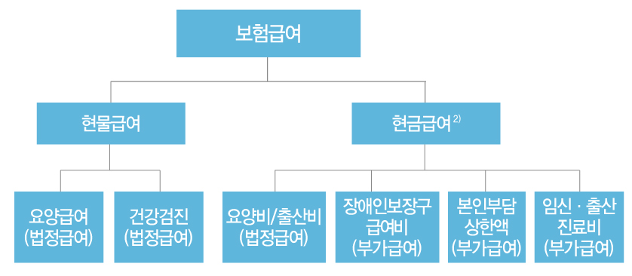
제1절 보험급여의 개요
2. 보험급여의 분류

Slide 8
제1절 보험급여의 개요
1) 현물급여와 현금급여(급여형태에 따른 분류)
현물 급여 | 요양 급여 | - 가입자 및 피부양자의 질병·부상·출산 등에 대하여 ① 진찰·검사, ② 약제·치료재료의 지급, ③ 처치·수술 및 그 밖의 치료, ④ 예방·재활, ⑤ 입원, ⑥ 간호, ⑦ 이송에 대한 요양급여
*요양급여비용: 전체보험급여의 약 97%(2017년)

Slide 9
제1절 보험급여의 개요
현물 급여 | 건강 검진 | - 건강검진 대상자 일반건강검진: 직장가입자, 세대주 및 만20세 이상 세대원인 지역가입자, 직장 피부양자(만20세 이상) 암검진: 일반건강검진에 따른 대상자 중 암종별 특성을 고려하여 검진이 필요한 자로서 보건복지부장관이 정하여 고시하는 자 위, 간, 유방암(수검자 10%), 대장, 자궁경부암(공단부담) 영유아건강검진: 6세 미만의 가입자 및 피부양자(공단부담) 건강검진은 2년마다 1회 이상 실시하되, 사무직에 종사하지 아니하는 직장가입자(공장, 공사현장, 판매직 등)에 대하여는 1년에 1회 실시함(산업안전보건법 43조). 다만, 암검진은 암관리법 시행령에서 정한 바에 따르며, 영유아건강검진은 영유아의 연령 등을 고려하여 검진횟수를 보건복지부장관이 정하여 고시하는 바에 따라 실시 할 수 있음.

Slide 10
제1절 보험급여의 개요
현금 급여 | 요양비 (출산비 포함) | 가입자나 피부양자가 보건복지부령이 정하는 긴급하거나 그 밖의 부득이한 사유로 인하여 요양기관과 비슷한 기능을 하는 기관(법49조)으로서 보건복지부령이 정하는 기관(규칙23조2항, 제98조제1항의 규정에 의하여 업무정지처분기간중인 요양기관 포함)에서 질병·부상·출산 등에 대하여 요양을 받거나 요양기관이 아닌 장소에서 출산한 경우 그 요양급여에 상당하는 금액을 그 가입자 또는 피부양자에게 요양비로 지급 ▪ 요양비: 보건복지부장관이 고시하는 금액 ▪ 출산비: 250,000원
 | 장애인보장구급여비 | 장애인 복지법에 의하여 등록한 장애인 가입자 및 피부양자에게는 보장구에 대하여 보험급여 실시

Slide 11
제1절 보험급여의 개요
현금 급여 | 본인 부담액 상한제 | 직장 및 지역가입자의 보험료 부담수준에 따라 연간상한액을 초과하는 경우 그 초과액을 공단이 부담(7단계로 세분화: 81만원(10%), 101만원(20-30%), 152만원(40-50%), 280만원(60-70%), 350만원(80%), 430만원(90%), 580만원(100%) / 2019년 기준(입원 120일 초과시에는 1분위 125만원, 2-3분위 157만원, 4-5분위 211만원)
 | 임신출산진료비 | 임신한 가입자 또는 피부양자에게 공단이 60만원(하나의 태아), 100만원(2이상 태아) 범위내에서 이용권 금액이 기재된 증표를 발행함. 분만예정일부터 60일이 지난 후에는 사용할 수 없음 (2022년도 각각 40만원씩 인상됨)

Slide 12
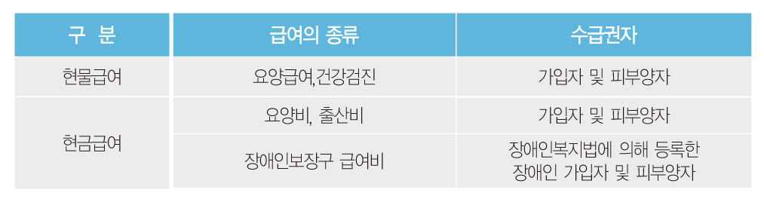
제1절 보험급여의 개요
2) 법정급여와 부가급여(법적근거에 따른 분류)
법정급여: 요양급여, 요양비, 건강검진
부가급여: 장제비, 상병수당, 기타급여(모두 미실시, 근거는 있음/법50조),
임신출산 진료비(실시)
3) 급여의 종류별 수급권자
본인부담액상한제

Slide 13
제2절 요양급여
1. 요양급여의 개요
1) 정의
가입자 및 피부양자의 질병·부상·출산 등에 대하여 진찰·검사, 약제·치료재료의 지급, 처치·수술 및 그 밖의 치료, 예방·재활, 입원, 간호, 이송 등의 서비스를 제공하는 것
2) 요양급여의 법적 근거
국민건강보헙법, 국민건강보험 요양급여의 기준에 관한 규칙 등
2. 요양급여의 내용(법 제41조 1항)
1) 진찰·검사
진찰: 의사가 직접 문진, 청진, 타진, 촉진 등/초진과 재진
검사: 소모품인 약제 및 재료 등을 이용하는 것으로 내분비 검사, 소변검사, 혈액검사, 내시경검사 등
건강검진은 진찰·검사에 포함되지 않음

Slide 14
제2절 요양급여
2) 약제·치료재료의 지급
의약품을 조제(처방 포함)하여 지급하는 경우, 주사기를 이용하여 약제를 주사하는 경우, 치과 충전재료(인산시멘트, 아말감 등)를 시술하는 경우 등과 같이 약제·치료재료를 처방·조제·복약지도하거나 시술하는 것
3) 처치·수술 및 그 밖의 치료
처치: 질병·부상 등이 악화되지 않도록 일정한 방식으로 치료하는 것(붕대의 교체, 약의 도포, 환부의 세척, 찜질, 점안, 주사, 산소흡입, 이물제거, 소독)
수술: 피부나 기타 신체의 일부를 외과기구로 절제하거나 절개하여 병을 치료하는 것(천자술, 절제술, 정형술, 절개술, 결찰술, 봉합술, 박리술, 절단술 등)
4) 예방·재활
예방: 질병이나 부상이 발생하지 않도록 미리 조치하는 행위(산전진찰과 예방접종)
재활: 신체기능의 퇴화를 방지하고 기능 회복을 위하여 실시하는 치료(물리치료, 운동치료, 작업치료 등)

Slide 15
제2절 요양급여
5) 입원: 의료시설에 수용되는 것/먼거리, 피로회복 등은 허용 안됨
6) 간호
환자의 상병상태를 감안할 때 통상적인 간호(의사의 보조인으로서 실시하는 간호)이외의 간호가 요구될 경우 그 간호에 필요한 인건비에 대한 급여
즉, 자력으로 배변·배뇨·거동 또는 식사를 할 수 없는 사람에게 제공되는 급여
7) 이송
이송은 상병이 발생한 장소에서 의료기관까지 또는 의료기관에서 다른 의료기관으로 이동이 필요할 때 소요되는 비용에 대한 급여
환자에게 청구할 수 있는 이송에 소요되는 비용은 당해 의료기관의 구급차를 사용한 경우나 응급환자이송업의 허가를 받은 자가 구급차를 이용하여 환자를 이송한 경우의 이송처치를 말함
★요양급여(간호 및 이송 제외)를 제공하기 위해 공단이 지정한 의료기관을 요양기관이라 함

Slide 16
제2절 요양급여
3. 요양급여의 기준(국민건강보험 요양급여의 기준에 관한 규칙)
1) 목적
요양급여의 방법·절차·범위·상한 및 제외대상 등 요양급여기준에 관하여 필요한 사항을 규정
2) 요양급여의 절차
(1) 급여절차: 요양급여는 1단계와 2단계로 구분
의원과 같은 1단계 요양기관에서는 가벼운 질환을, 상급종합병원과 같은 2단계 요양기관에서는 1단계 의료기관에서 진료하기 어려운 질환이나 복합적인 중증 질환을 주로 진료
대형종합병원(상급종합병원)을 이용할 때에는 1단계 의료기관에서 요양급여를 받은 후 상급종합병원에서 2단계 요양급여를 받아야 하며, 1단계 진료를 담당한 의사의 진료의뢰서를 제출하여 보험급여 혜택을 받을 수 있는 것이 원칙/의료자원의 효율적 활용, 대형의료기관의 편중현상 방지 등

Slide 17
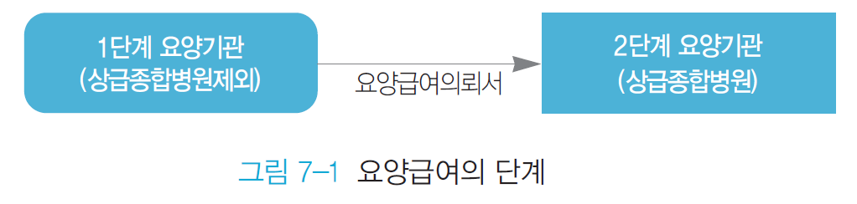
제2절 요양급여
(2) 수급절차 예외
응급의료에 관한 법률 제2조제1호에 해당하는 응급환자인 경우
분만의 경우
치과에서 요양급여를 받는 경우
「장애인복지법」 제32조에 따른 등록 장애인 또는 단순 물리치료가 아닌 작업치료·운동치료 등의 재활치료가 필요하다고 인정되는 자가 재활의학과에서 요양급여를 받는 경우
가정의학과에서 요양급여를 받는 경우
당해 요양기관에서 근무하는 가입자가 요양급여를 받는 경우/가족은 안됨
혈우병환자가 요양급여를 받는 경우

Slide 18
제2절 요양급여
3) 요양급여의 신청
요양급여를 신청하는 때에는 건강보험증 또는 신분증명서를 제출하여야 함(미제출시 14일 이내에 건강보험증/신분증명서 제출시 신청한 때 제출한 것으로 봄)
가입자 등이 건강보험증 등 미제출시: 가입자 등 또는 요양기관은 공단에 자격확인을 요청→ 요청을 받은 공단은 확인하여 가입자, 요양기관에 통보 →자격확인을 통보 받은 경우에는 자격확인을 요청한 때에 건강보험증 등을 제출한 것으로 봄

Slide 19
제2절 요양급여
4) 급여의 제한여부 조회 등 급여제한의 주체→공단
요양기관은 가입자 등이 급여제한 사유(53조1항, 2항 및 58조2항) 등의 경우에도 요양급여를 실시하되, 지체 없이 급여제한여부조회서에 의하여 공단에 급여제한 여부를 조회해야 함 →조회를 받은 공단은 7일 이내에 급여의 제한여부를 결정하여 당해 요양기관에 회신 →회신 받은 요양기관은 요양급여를 개시한 날부터 소급하여 공단의 결정에 따라야 함.
→ 요양기관은 가입자와 피부양자에 대해 급여의 제한여부를 판단할 수 있는 입장이 아님
그러나 회신이 있기 전에 요양급여가 종료되거나 회신 없이 7일이 경과된 때에는 공단이 당해 요양기관에 대하여 요양급여를 인정한 것으로 봄
급여제한자(고의 또는 중대과실 범죄, 고의사고, 다른 보험에서 급여 등, →뒷장 참고)의 요양급여시: 부당이득 징수

Slide 20
급여제한 사유
고의 또는 중대한 과실로 인한 범죄행위에 그 원인이 있거나 고의로 사고를 일으킨 경우(상해)
고의 또는 중대한 과실로 공단이나 요양기관의 요양에 관한 지시에 따르지 아니한 경우(퇴원지시 불응)
고의 또는 중대한 과실로 문서와 그 밖의 물건의 제출을 거부하거나 질문 또는 진단을 기피한 경우(피부양자인정 증빙자료 거부)
업무 또는 공무로 생긴 질병·부상·재해로 다른 법령에 따른 보험급여나 보상을 받게 되는 경우(산재, 자보)
공단은 보험급여를 받을 수 있는 사람이 다른 법령에 따라 국가나 지방자치단체로부터 보험급여에 상당하는 급여를 받거나 보험급여에 상당하는 비용을 지급받게 되는 경우에는 그 한도에서 보험급여를 하지 아니한다.

Slide 21
제2절 요양급여
5) 요양급여비용 계산서․영수증의 발급 및 보존
요양기관은 가입자등에게 계산서·영수증을 발급하여야 함(진료비 계산서·영수증, 한방진료비 계산서·영수증, 약제비 계산서·영수증)
요양기관은 가입자등이 납입내역의 확인을 요청(예: 소득공제)한 경우에는 진료비(약제비) 납입확인서를 발급하여야 함.
요양기관은 가입자등이 계산서·영수증에 대하여 세부산정내역을 요구하는 경우에는 이를 제공하여야 함.
요양기관은 계산서·영수증 부본을 5년간 보존

Slide 22
제3절 요양비
1. 의의
공단은 가입자나 피부양자가 긴급하거나 그 밖의 부득이한 사유로 인하여 요양기관과 비슷한 기능을 하는 기관으로서 보건복지부령이 정하는 기관(업무정지처분기간중인 요양기관 포함)에서 질병·부상·출산 등에 대하여 요양을 받거나 요양기관이 아닌 장소에서 출산을 한 경우에는 그 요양급여에 상당하는 금액을 그 가입자 또는 피부양자에게 요양비로 지급
* 업무정지처분중인 요양기관 : 진료는 가능, 청구는 X
2. 요양비 지급액
①~ ④ 교재 참고(p. 122~123 참고)
③ 요양기관 외의 장소에서 출산한 경우: 25만원

Slide 23
제4절 건강검진
건강검진 구분(일반건강검진, 암검진 및 영유아건강검진)
① 일반건강검진: 직장가입자, 세대주인 지역가입자, 20세 이상인 지역가입자 및 20세 이상인 피부양자
② 암검진: 암 종류별 검진주기 뒷장 표 7-1 참고
③ 영유아건강검진: 6세 미만의 가입자 및 피부양자
④ 의료급여 생애전환기 건강검진 : 의료급여 수급권자 중 만 66세 이상 세대주 및 세대원에게 실시하는 건강검진

Slide 24
제4절 건강검진
2. 실시기관 및 통보
건강검진은 2년마다 1회 이상 실시하되, 사무직에 종사하지 아니하는 직장가입자에 대하여는 1년에 1회 실시
건강검진은 보건복지부장관이 고시하는 의료관련 인력·시설 및 장비 등을 갖춘 요양기관(검진기관)에서 행하여야 함.
공단은 건강검진의 실시에 관한 사항을 통보해야 함
건강검진을 실시한 검진기관은 공단에 건강검진의 결과를 통보하여야 하며, 공단은 이를 건강검진을 받은 자에게 통보해야 함
3 건강검진 항목
교재참고

Slide 25
제4절 건강검진
4. 검진비용
건강보험 가입자 및 피부양자의 검진비용: 공단전액 부담(건강검진 실시기준)
의료급여수급권자의 암검진: 국가와 지방자치단체가 각각 100분의 50(다만, 서울시는 100분의 70, 국가가 100분의 30) 부담(암검진 실시기준)
건강보험가입자 및 피부양자의 검진비용: 국가 및 지방자치단체가 각각 100분의 5(다만, 서울시는 100분의 7 국가가 100분의 3)를 부담하고, 공단이 100분의 90을 부담. 자궁경부암, 대장암(2018)은 공단이 전액 부담(암검진 실시기준).

Slide 26
제5절 장애인 보장구 급여비
1. 의의
장애인보장구급여란 상병이 치료된 뒤의 신체적 결함을 보완하기 위한 의수족·보조기·휠체어·안경·보철 및 보청기 등의 경제적 수혜와 함께 장애인의 재활을 돕기 위한 조치의 하나
2. 보험급여
보장구(활동형수동휠체어, 틸팅형수동휠체어, 리클라이닝형수동휠체어, 전동휠체어, 전동스쿠터, 자세보조용구 및 이동식전동리프트는 제외)에 대한 보험급여를 받고자 하는 자는 보장구급여비지급청구서에 해당 서류를 첨부하여 공단에 제출
보조기기 중 전동휠체어, 전동스쿠터 및 자세보조용구에 대한 보험급여는‘보장구급여 신청서’에 ‘보장구 처방전’을 첨부하여 신청
보장구급여비의 지급청구를 받은 공단은 지체 없이 공단의 부담금액을 급여 청구를 한 자 또는 보장구의 제조·판매자에게 지급하여야 함.
장애인보장구에 대한 보헙급여 기준: 시행규칙 별표7 참조

Slide 27
제6절 임신·출산 진료비
1. 의의: 부가급여
임신출산비 지원대상
① 임신·출산한 가입자 또는 피부양자
② 1세 미만인 가입자 또는 피부양자의 법정대리인
(출산한 가입자 또는 피부양자가 사망한 경우에 한정)
임신·출산한 가입자 또는 피부양자가
① 임신·출산과 관련된 진료에 드는 비용
② 1세 미만 영유아의 진료에 드는 비용
③ 1세 미만 영유아에게 처방된 약제·치료재료의 구입에 드는
비용으로 하되,
그 지급액은 60만원(하나의 태아), 100만원(2이상 태아) 범위에서 임신한
가입자나 피부양자에게 지급(2022년도 각각 40만원씩 인상)

Slide 28
우리나라의 사회보험제도

Slide 29
Contents
1
사회보장의 이해
2
의료보장의 이해
3
건강보험의 발전과정
4
건강보험 일반
5
가입자
6
국민건강보험공단
7
보험급여(1)

Slide 30
Contents
8
보험급여(2)
9
건강보험심사평가원
10
보험료
11
이의신청 및 심판청구
12
보칙과 벌칙
13
노인장기요양보험제도

Slide 31
제8장 보험급여(Ⅱ)
제1절 요양기관
제2절 본인일부 부담금
제3절 요양급여비용의 산정
제4절 요양급여비용의 청구와 지급
제5절 급여의 제한과 정지
제6절 부당이득의 징수
제7절 구상권

Slide 32
제1절 요양기관
1. 요양기관
1) 요양기관 적용대상
✰요양기관이란 국민건강보험법에 의하여 공단이 요양급여(간호 및 이송제외)를 실시하기 위해 지정한 기관
「의료법」에 따라 개설된 의료기관 /의원급 의료기관(의원, 치과의원, 한의원), 조산원, 병원급 의료기관(병원, 치과병원, 한방병원, 요양병원, 종합병원)
「약사법」에 따라 등록된 약국
「약사법」에 따라 설립된 한국희귀의약품센터
「지역보건법」에 따른 보건소·보건의료원 및 보건지소
「농어촌 등 보건의료를 위한 특별조치법」에 따라 설치된 보건진료소

Slide 33
제1절 요양기관
2) 요양기관 제외 의료기관 등
①「의료법」제35조의 규정에 의하여 설립된 부속의료기관: 제외신청 해야
②「사회복지사업법」제34조의 규정에 의한 사회복지시설에 수용된 자의 진료를 주된 목적으로 개설한 의료기관(사회복지관,부랑인, 노숙인 등): 제외신청 해야
③가입자 또는 피부양자에게 본인부담액을 받지아니하거나 경감하여 받는 등의 방법으로 유인하거나 이와 관련하여 과잉진료행위를 하거나 부당하게 많은 진료비를 요구하는 행위로 업무정지처분 등을 받은 의료기관: 제외기간은 1년 이하
업무정지 또는 과징금처분을 5년 동안에 2회 이상 받은 의료기관
의료법 제66조에 따른 면허자격정지처분(품위손상, 진료기록부허위작성, 서류 위변조, 의료광고위반 등등…)을 5년 동안 2회 이상 받은 의료인이 개설·운영하는 의료기관
④ 업무정지처분의 절차가 진행중이거나 업무정지처분을 받은 요양기관의 개설자가 개설한 의료기관 또는 약국: 업무정지처분이 끝나는 날까지 제외

Slide 34
제1절 요양기관
3) 요양급여의 거부금지
요양기관은 정당한 이유 없이 요양급여를 거부하지 못하며, 요양비명세서 또는 요양의 내역을 기재한 영수증을 요양을 받은 자에 교부해야 하고 이를 위반할 때는 500만원 이하의 벌금에 처함
2. 상급종합병원 및 전문요양기관
1) 의의
요양급여를 효율적으로 하기 위하여 필요한 경우 시설·장비·인력 및 진료과목 등 보건복지부령이 정하는 기준에 해당하는 요양기관을 전문요양기관으로 인정할 수 있음.
전문요양기관으로 인정된 요양기관 또는 의료법상 상급종합병원(종합전문요양기관)에 대하여는 요양급여절차 및 요양급여비용을 다른 요양기관과 달리 할 수 있음.

Slide 35
상급종합병원 인정기준
구 분 | 인정기준
진료기능 | 필수진료과목(9개)을 포함하여 20개 이상의 진료과목을 갖추고, 각 진료과목마다 전속하는 전문의 1명 이상
교육기능 | 레지던트 수련병원으로 지정 받은 종합병원
응급의료기능 | 권역, 전문 또는 지역응급의료센터로 지정 받은 기관
의료인수 | 의사 : 연평균 1일 입원환자 10인당 1인 이상 간호사 : 연평균 1일 입원환자 2.3인당 1인 이상
시 설 | 의료법시행규칙 별표4 제2호에 따른 중환자실 설치
장 비 | CT, MRI, EMG, 혈관조영촬영기, 감마카메라, 심전도기록기 각 1대 이상, 특수의료장비(CT, MRI)는 품질관리검사기관의 검사 결과가 적합
환자구성상태 | 전체입원환자 중 전문진료질병군 환자 12%(17%)이상, 단순진료질병군 환자 21%(16%) 이하 * 전체 외래환자 중 “의원중점 외래질환” 환자 비율 17% 이하(신설)
의료서비스 수준 | 의료법 제58조에 따른 의료기관 인정 또는 조건부인정

Slide 36
상급종합병원명단
진료권역 | 상급종합병원 지정 기관명(43개 병원)
수도권 (17→14) | 서울성모병원, 여의도성모병원, 건국대학교병원, 경희대학교병원, 고대구로병원, 고대의대부속병원(안암), 삼성서울병원, 강북삼성병원, 서울대학교병원, 서울아산병원, 순천향병원, 세브란스병원, 강남세브란스병원, 이대목동병원, 인제대상계백병원, 중앙대학교병원, 한양대학교병원,
경기 서부권(4) | 가톨릭대 인천성모병원, 순천향대부속부천병원, 길의료재단길병원, 인하대부속병원
경기 남부권(4) | 고대부속안산병원, 분당서울대학교병원, 아주대학교병원 , 한림대학교 성심병원
강원권(1) | 연세대학교원주의과대학원주기독병원, 한림대학부속춘천성심병원(13.1 반납)
충북권(1) | 충북대학교병원
충남권(3) | 단국대의과대학부속병원, 순천향대학교부속천안병원, 충남대학교병원
전북권(2) | 원광대학교부속병원, 전북대학교병원
전남권(3) | 전남대학교병원, 조선대학교병원, 화순전남대학교병원
경북권(4) | 경북대학교병원, 계명대학교동산병원, 대구가톨릭대학병원, 영남대학교병원
경남권(5→7) | 경상대학교병원, 고신대학교복음병원, 동아대학교병원, 부산대학교병원, 인제대학교부속부산백병원, 양산부산대병원, 울산대학교병원

Slide 37
제1절 요양기관
전문요양기관 인정기준: 2011년부터 실제적으로 운영
해당 특정질환 진료실적이 총 진료실적의 100분의 80이상, 심장질환을 전문적으로 진료하는 의료기관은 연간 심장수술 300건 이상
인턴, 레지던트병원의 해당과목 진료실적이 총 진료실적의 100분의 50이상
전문병원으로 지정된 기관은 2011년 11월부터 3년간‘보건복지부 지정 전문병원’명칭을 사용할 수 있으며, 전문병원으로 지정되지 않은 기관의 경우‘전문병원’이란 명칭을 사용할 수 없게 된다. 한편, 전문병원으로 지정되어도 종전의 건강보험 종별 가산율이 그대로 적용되므로 국민들이 전문병원을 이용할 경우 추가로 부담하는 비용은 없음.

Slide 38
지정분야 | 기관 명칭
관절 (10) | 서울성심병원, 부민병원, 목동힘찬병원, 부민병원,부산센텀병원, 부산고려병원,부산본병원,이춘택병원,바른세상병원,부평힘찬병원,바로병원,나은병원,동아병원,여수백병원,순천하나병원,포항세명기독병원,진주세란병원,예손병원
뇌혈관(4) | 명지성모병원,효성병원,에스포항병원,굿모닝병원
대장항문(5) | 서울송도병원,한솔병원,대항병원,부산항운병원,의료법인구의료재단구병원
수지접합(4) | 서부산센텀병원,성민병원,예손병원,W(더블유)병원
심장(1) | 세종병원
알코올(7) | 온사랑병원,진병원,다사랑중앙병원,주사랑병원,예사랑병원,다사랑병원,한사랑병원
유방(1) | (사)부산의료선교회세계로병원
척추(17) | 우리들병원(서울강서),우리들병원(서울 강남),나누리병원,더조은병원,서울척병원,우리들병원(부산동래),윌스기념병원,21세기병원,윌스기념병원,인천나누리병원,대전우리병원,천안우리병원,광주새우리병원,보광병원,보강병원,대구참조은병원,우리들병원(대구중구)
화상(5) | 한림대한강성심병원,베스티안병원,하나병원,베스티안부산병원,푸른병원

Slide 39
지정분야 | 기관 명칭
주산기 (모자)(3) | 목포미즈아이병원,현대여성아동병원,보람병원
산부인과(16) | 제일병원,미즈메디병원,유광사여성병원,인정병원,봄빛병원,시온여성병원,허유재병원,서울여성병원,서울여성병원,분당제일여성병원,에덴병원,미즈피아병원,신세계여성병원,여성아이병원,포항여성병원,효성병원
신경과(1) | 문성병원
안과(9) | 실로암안과병원,김안과병원,누네안과병원,성모안과병원,한길안과병원,새빛안과병원,밝은안과21병원,제일안과병원,누네안과병원
외과(2) | 민병원,한사랑병원
이비 인후과(2) | 하나이비인후과병원,다인이비인후과병원
재활 의학과(10) | 국립재활원재활병원,서울재활병원,명지춘혜병원,러스크분당병원,브래덤기념병원,미추홀요양병원,유성웰니스요양병원,남산병원,근로복지공단대구병원,늘봄재활전문병원
한방중풍(2) | 동서한방병원,동수원한방병원
한방척추 | 강남자생한방병원,모커리한방병원,부천자생한방병원,대전자생한방병원

Slide 40
제1절 요양기관
2) 인정 및 취소
전문요양기관으로 인정받으려는 요양기관은 전문요양기관인정신청서에 다음 서류를 첨부하여 보건복지부장관에게 제출
① 시설, 장비 및 진료과목별 인력현황 1부
② 최근 6개월간 입원환자 진료실적 1부
보건복지부장관은 요양기관을 전문요양기관으로 인정한 때에는 전문요양기관인정서를 발급하여야 한다.

Slide 41
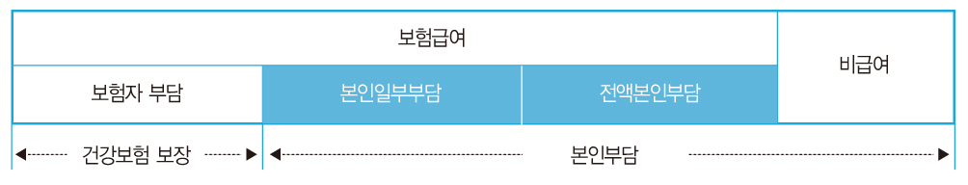
제2절 본인일부부담금
1. 목적
요양기관에서 요양급여를 받았을 때 그 요양급여비용의 일부를 부담하는 것
본인부담금은 가격에 둔감한 의료비소비자에게 의료비의 일부를 부담하게 함으로써 불필요한 의료이용을 감소시켜 의료비증가를 억제하기 위한 제도
본인부담제도를 두는 이유: 보험자인 공단의 부담 경감, 공동체의식의 유지, 요양의 남용 방지

Slide 42
제2절 본인일부부담금
2. 본인일부부담방식
1) 정률부담제(본인일부부담제, coinsurance):
- 우리나라의 기본적인 형태
보험자가 의료비용의 일정비율만 지불하고 나머지 부분은 보험수급자가 부담하는 방식(예: 보험자가 40%, 의료서비스 이용자 60% 부담)
장점: 요양기관의 남용 억제
단점: 소득이 낮은 계층에게는 필수적인 요양급여의 이용을 제한, 고소득층의 경우는 오히려 요양기관의 이용 증가

Slide 43
제2절 본인일부부담금
2) 정액부담제(co-payment)
서비스 건당 미리 정한 일정액만 환자가 부담하고 나머지는 보험자가 지불하는 방법
예로, 진료비 총액이 10만원이든 20만원이든 정액부담액이 만원으로 결정되어 있다면, 소비자는 만원만 지불하면 됨. 반대로 제공받은 서비스가 5천원인 경우에도 소비자는 만원을 부담
이는 불필요한 값싼 서비스의 이용을 억제하는 효과가 있음
현제 65세 이상자 총 진료비가 15,000원 이하일때 본인이 1,500원만 부담

Slide 44
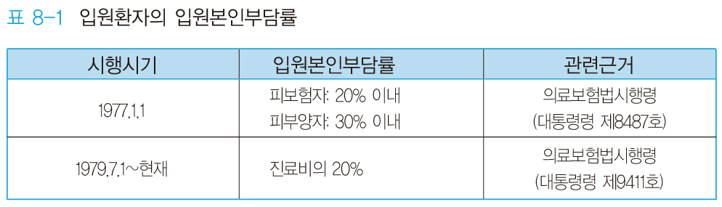
제2절 본인일부부담금
3. 우리나라의 본인일부 부담제
★ 정률제(1963 의료보험법 제정부터), 정액제(의원급 소액 외래진료비),
1) 입원 본인부담률

Slide 45
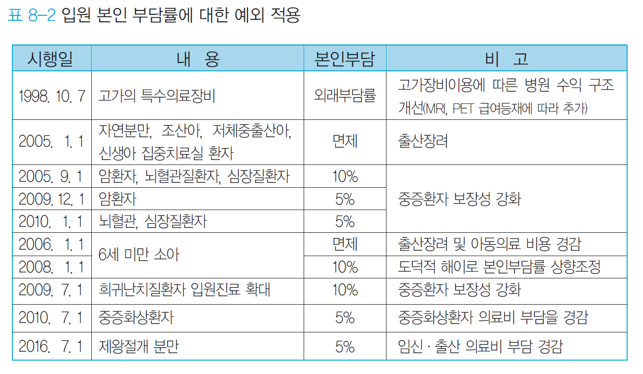
제2절 본인일부부담금

Slide 46
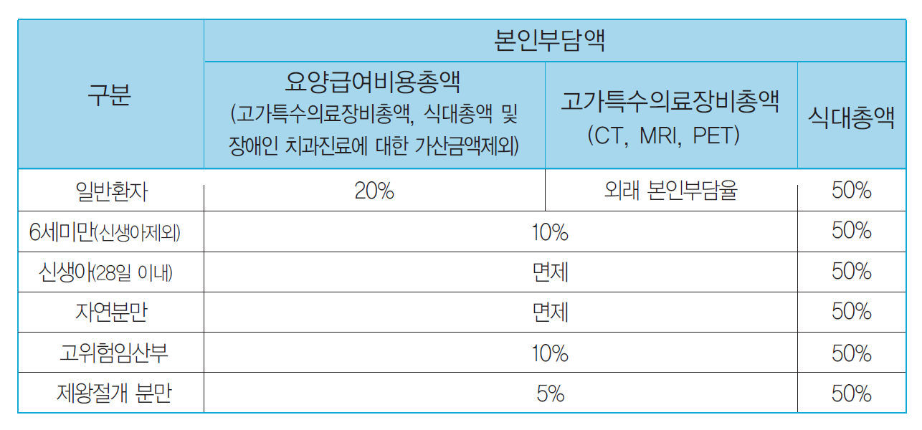
제2절 본인일부부담금
입원진료시 본인부담률 및 부담액(요약)

Slide 47
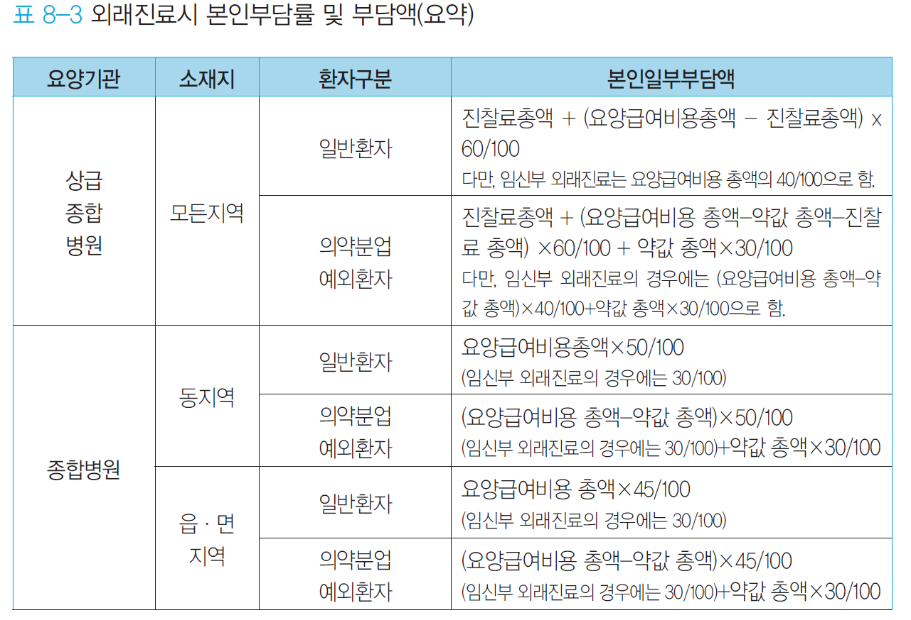
제2절 본인일부부담금
2) 외래 본인부담률

Slide 48
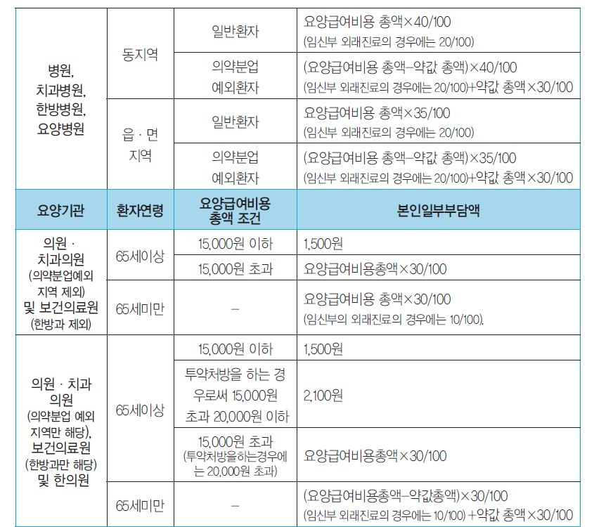

Slide 49
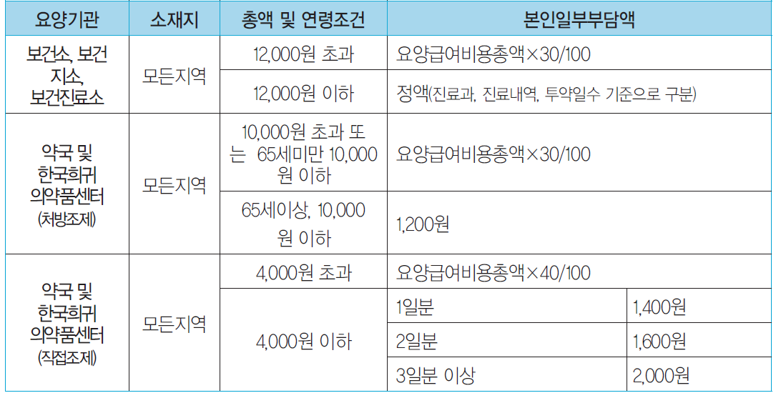

Slide 50
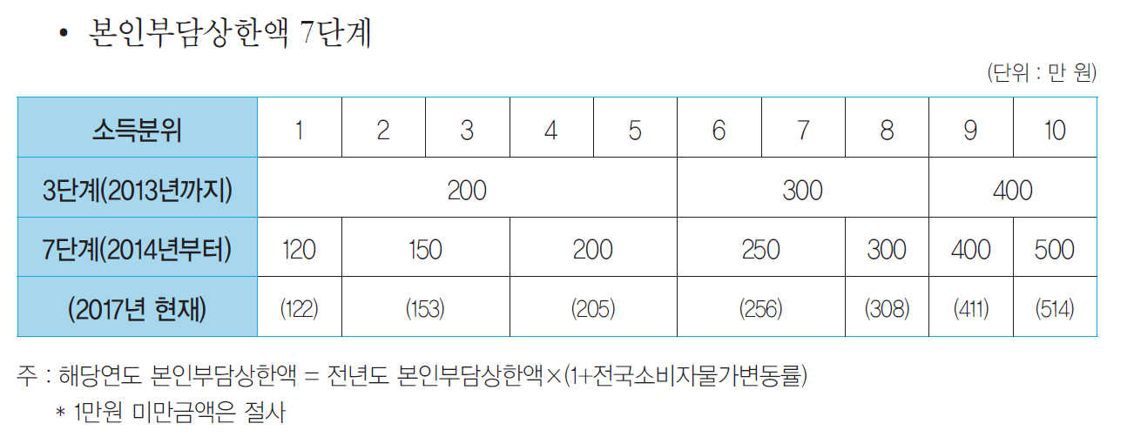
제2절 본인일부부담금
* 직장 및 지역가입자의 보험료 부담수준에 따라 연간상한액을 초과하는 경우 그 초과액을 공단이 부담
(7단계로 세분화 : 81만원~584만원(2022)/매년 금액이 달라짐)
*1분위(하위10%): 81만원, 2분위(하위20-30%): 101만원, 3분위(하위40-50%): 152만원,
4분위(하위60-70%): 282만원, 5분위(하위80%): 352만원, 6분위(하위90%): 433만원,
7분위(나머지): 584만원(다만 120일 초과 입원시에는 1분위 125만원, 2분위 157만원, 3분위 212만원)

Slide 51
제3절 요양급여비용의 산정
1. 개념
요양급여행위에 대한 비용으로 보험수가라고도 함. 요양급여비용에는 진찰·검사, 처치·수술 및 그 밖의 치료, 예방·재활, 입원, 간호, 이송 등의 비용과 약제·치료재료의 가격이 포함(본인부담금+보험자부담금)
요양급여대상을 급여목록표로 정하여 고시하되“요양급여행위(행위)”와 기타 의료행위를 할 때 부수적으로 제공되는“약제 및 치료재료”로 구분하여 고시
요양급여비용의 산정은 행위, 약제·치료재료 등의 가격을 결정하는 것

Slide 52
제3절 요양급여비용의 산정
2. 요양급여비용의 유형
요양급여비용의 결정유형: 행위별수가제(fee-for-service), 봉급제(salary), 포괄수가제(case payment), 총액계약제(global budget), 인두제(capitation)
현재 우리나라는 행위별 수가제를 채택하고 있으며, 포괄수가제는 일부 질병군에 대해서 의원과 병원급에서 실시(2012년 7월1일부터 선택에서 강제적용, 2013년 7월부터 모든 의료기관으로 확대 시행)
3. 요양급여비용의 결정
1) 결정방법
요양급여비용은 ‘공단의 이사장’과 대통령령이 정하는 ‘의약계를 대표하는 자’와의 ‘계약’으로 정함(계약기간은 1년)
의약계를 대표하는 자(7인): 대한병원협회장, 대한의사협회장, 대한치과의사협회장, 대한한의사협회장, 대한간호협회장 또는 대한조산협회장, 대한약사회장, 복지부장관이 지정하는 자

Slide 53
제3절 요양급여비용의 산정
2) 요양급여비용의 계약 절차
요양급여비용의 계약은 그 직전계약기간 만료일이 속하는 연도의 5월 31일까지 체결하여야 하며, 그 기한까지 계약이 체결되지 아니하는 경우 보건복지부장관이 그 직전계약기간 만료일이 속하는 연도의 6월 30일까지 심의위원회(건강보험정책심의위원회)의 의결을 거쳐 정하는 금액을 요양급여비용으로 함.
그리고 요양급여비용이 정하여지는 경우에 보건복지부장관은 그 요양급여비용의 내역을 지체 없이 고시
공단 이사장은 요양급여비용 계약을 체결하는 때에는 공단의 재정운영위원회의 심의·의결을 거쳐야 함. 건강보험심사평가원은 공단의 이사장이 요양급여비용 계약을 체결하기 위하여 필요한 자료를 요청하는 경우에는 이에 성실히 응하여야 함.

Slide 54
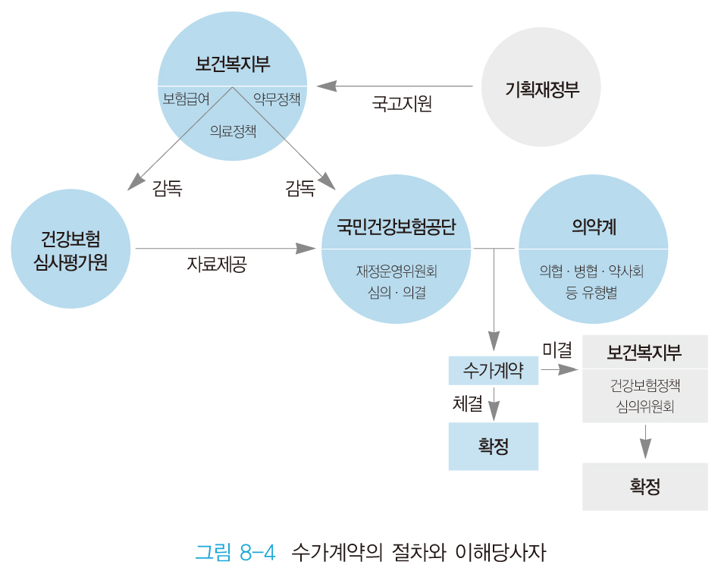
제3절 요양급여비용의 산정

Slide 55
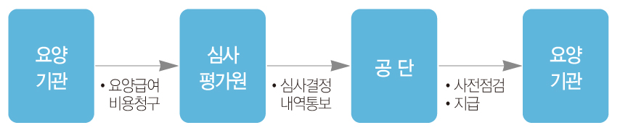
제4절 요양급여비용의 청구와 지급
1. 청구 및 변경
의의
요양급여비용의 청구를 하고자 하는 요양기관은 건강보험심사평가원에 요양급여비용의 심사청구를 하여야 하며, 심사청구를 받은 건강보험심사평가원은 이를 심사한 후 지체 없이 그 내용을 공단 및 요양기관에 통보
2) 심사청구 대행 단체
①「의료법」에 따른 의사회·치과의사회·한의사회·조산사회 또는 각각의 지부 및 분회, ②「의료법」제52조에 따른 의료기관단체, ③「약사법」에 따른 약사회 또는 지부 및 분회
Notes:
?

Slide 56
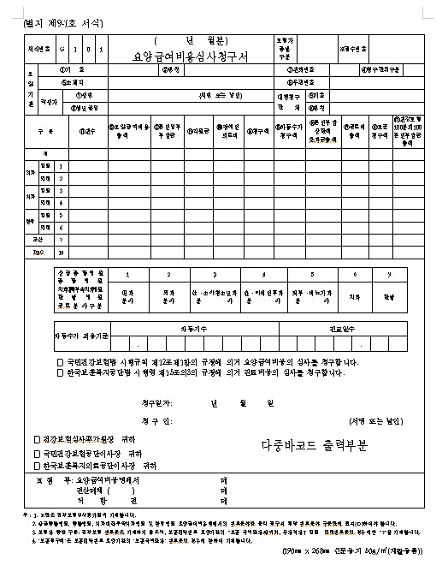

Slide 57
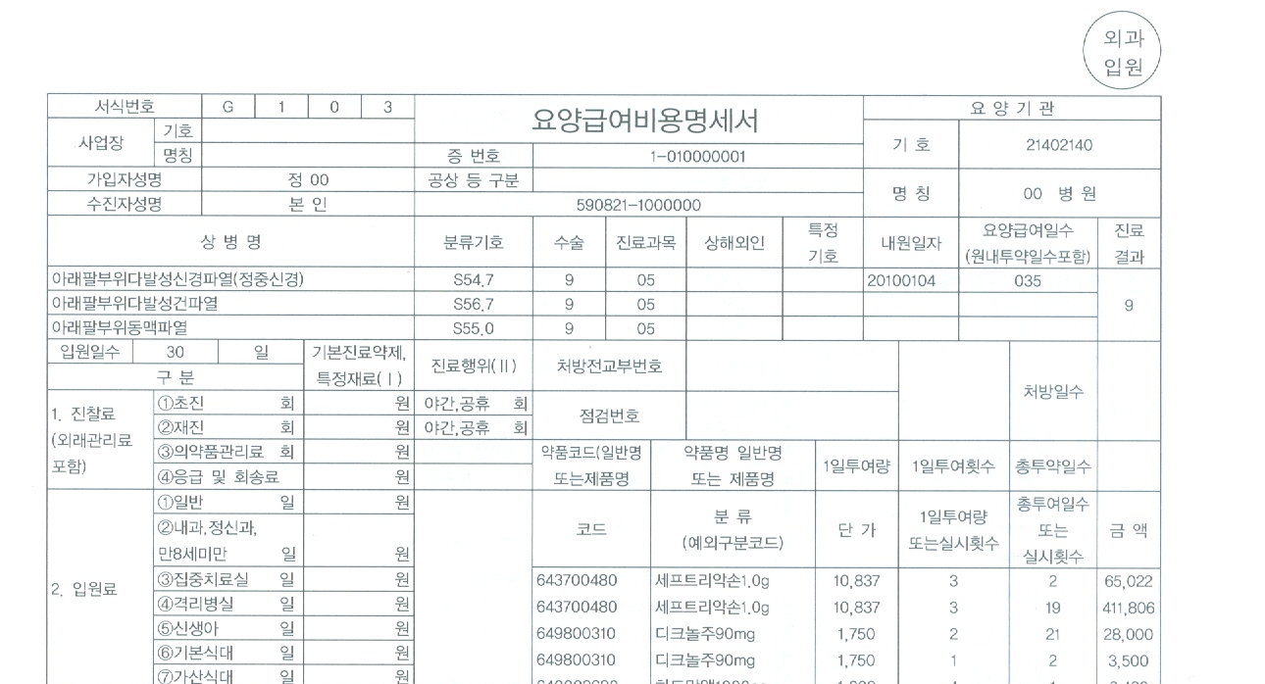

Slide 58
제4절 요양급여비용의 청구와 지급
3) 요양급여비용명세서
요양기관, 대행청구단체는 요양급여비용명세서에 다음을 기재하여 심평원에 제출
1. 가입자(세대주)의 성명 및 건강보험증번호 2. 요양급여를 받은 사람의 성명 및 주민등록번호 3. 질병 또는 부상명 4. 요양개시 연월일 및 요양일수 5. 요양급여비용의 내용 6. 본인부담금 및 비용청구액 7. 처방전 내용 등
4) 제출방법
요양기관은 요양급여비용심사청구서 및 명세서 등의 서류를 전산매체 또는 전자문서교환방식(EDI)에 의하여 공단 또는 심사평가원에 제출할 수 있다.

Slide 59
제4절 요양급여비용의 청구와 지급
2. 심사
심평원은 요양급여비용의 심사청구를 받은 때에는 그 심사청구내용이 요양급여의 기준과 요양급여비용의 명세에 적합한지를 심사함. 사실여부를 확인할 필요가 있다고 인정하는 때에는 소속직원으로 하여금 당해 사항에 관하여 현지 출장하여 확인을 하게 할 수 있음.
심평원장은 심사청구를 받은 날부터 40일(정보통신망에 의한 경우에는 15일) 이내에 심사하여 그 내용이 기재된 요양급여비용심사결과통보서를 공단 및 당해 요양기관에 각각 송부하여야 하며, 요양급여비용심사결과를 송부 받은 공단은 지체 없이 요양급여비용을 해당 요양기관에 지급
심평원은 요양급여비용심사결과통보서등을, 공단은 요양급여비용지급통보서등을 전산매체 또는 정보통신망을 통해 요양기관에 송부할 수 있음.

Slide 60
제4절 요양급여비용의 청구와 지급
3. 지급
요양급여비용의 심사내용을 통보 받은 공단은 지체 없이 그 내용에 따라 요양급여비용을 요양기관에게 지급함.
본인일부부담금이 통보된 금액보다 과다한 경우에는 요양기관에 지급할 금액에서 그 과다 납부된 금액을 공제하여 당해 가입자에게 지급하여야 함.
4. 요양급여의 대상여부 확인
가입자 또는 피부양자는 본인일부부담금 외에 자신이 부담한 비용이 요양급여의 대상에서 제외되는 것인지에 대하여 심평원에 확인을 요청할 수 있으며, 심평원은 그 결과를 확인 요청한 자에게 알려야 함.
이 경우 확인 요청한 비용이 요양급여의 대상에 해당되는 비용으로 확인되면 그 내용을 공단 및 관련 요양기관에 알려야 함.
통보 받은 요양기관은 과다하게 징수한 금액, 즉 과다본인부담금을 지체 없이 확인 요청한 자에게 지급하여야 함

Slide 61
제5절 급여의 제한과 정지
1. 급여의 제한
1) 급여제한 사유: 자살기도/자해행위, 쌍방폭행에 의한 사고, 무면허, 음주운전, 강도, 절도, 방화, 실화 등등
고의 또는 중대한 과실로 인한 범죄행위에 그 원인이 있거나 고의로 사고를 일으킨 경우
고의 또는 중대한 과실로 공단이나 요양기관의 요양에 관한 지시에 따르지 아니한 경우
고의 또는 중대한 과실로 법제55조에 따른 문서와 그 밖의 물건의 제출을 거부하거나 질문 또는 진단을 기피한 경우
업무 또는 공무로 생긴 질병·부상·재해로 다른 법령에 따른 보험급여나 보상(報償) 또는 보상(補償)을 받게 되는 경우
* 보상(報償): 남에게 진 빚이나 받은 것을 갚음. 보상(補償): 남에게 끼친 손해를 갚는 것
공단은 보험급여를 받을 수 있는 사람이 다른 법령에 따라 국가나 지방자치단체로부터 보험급여에 상당하는 급여를 받거나 보험급여에 상당하는 비용을 지급받게 되는 경우에는 그 한도에서 보험급여를 하지 아니한다.

Slide 62
제5절 급여의 제한과 정지
2) 보험료 체납자에 대한 보험급여 제한
공단은 6월 이상 보험료(직장가입자의 소득월액보험료, 지역가입자의 세대단위 보험료)를 체납한 경우 보험료를 완납할 때까지 보험급여를 실시하지 아니할 수 있다
체납에도 불구하고 공단으로부터 분할납부 승인을 받고 그 승인된 보험료를 1회 이상 납부한 경우에는 보험급여를 실시할 수 있음(분할납부 승인을 받은 자가 정당한 사유 없이 2회 이상 그 승인된 보험료를 납부하지 아니한 경우에는 그러하지 아니함)

Slide 63
제5절 급여의 제한과 정지
2. 급여의 정지
보험급여를 받을 수 있는 사람이 다음에 해당하면 그 기간에는 보험급여를 하지 아니함. 다만, 제3항 및 제4항의 경우 요양급여 실시
① 국외에 여행 중인 경우
② 국외에서 업무에 종사하고 있는 경우
③ 병역법의 규정에 의한 현역병(지원에 의하지 아니하고 임용된 하사 포함),
전환복무된 사람 및 무관후보생
④ 교도소, 그 밖의 이에 준하는 시설에 수용되어 있는 경우
현역병 등에 대한 요양급여비용의 지급: 공단은 제54조제3호 및 제4호에 해당하는 사람이 요양기관에서 대통령령으로 정하는 치료 등을 받은 경우 그에 따라 공단이 부담하는 비용을 법무부장관‧국방부장관‧경찰청장‧소방청장 또는 해양경찰청장으로부터 예탁 받아 지급할 수 있다. 이 경우 법무부장관‧국방부장관‧경찰청장‧소방청장 또는 해양경찰청장 은 예산상 불가피한 경우 외에는 연간(年間) 들어갈 것으로 예상되는 요양급여비용을 대통령령으로 정하는 바에 따라 미리 공단에 예탁하여야 한다..

Slide 64
제6절 부당이득의 징수
1. 개념
공단은 속임수나 그 밖의 부당한 방법으로 보험급여를 받은 사람이나 보험급여비용을 받은 요양기관에 대하여 그 보험급여나 보험급여비용에 상당하는 금액의 전부 또는 일부를 징수
요양기관이 가입자나 피부양자로부터 속임수나 그 밖의 부당한 방법으로 요양급여비용을 받은 경우 공단은 해당 요양기관으로부터 이를 징수하여 가입자 나 피부양자에게 지체 없이 지급
속임수나 그 밖의 부당한 방법의 예는 ①요양급여기준을 위반하여 보험급여 또는 보험급여비용을 받은 경우, ②산정된 범위를 초과하여 요양급여비용을 받은 경우, ③급여제한의 대상임에도 불구하고 보험급여를 받은 경우, ④급여정지의 대상임에도 불구하고 보험급여를 받은 경우, ⑤가입자 및 피부양자로서의 자격이 없음에도 불구하고 보험급여비용을 지급 받았거나 요양급여비용을 지급받은 경우, ⑥타인의 건강보험증 또는 타인의 이름을 도용하여 보험급여 또는 보험급여비용을 받은 경우, ⑦요양급여 또는 요양을 받은 사실이 없음에도 이를 청구하여 지급받은 경우

Slide 65
제6절 부당이득의 징수
2. 부당청구의 유형
입·내원(내방) 일수를 증일 및 허위청구
실제 진료(투약)하지 않은 행위 등에 대하여 요양급여비용 청구
비급여대상을 요양급여비용으로 이중 청구
무자격자가 실시한 진료비(약제비) 청구
산정기준 위반청구
의약분업 위반
의약품(재료대) 등 대체·초과청구
검사료, 정신요법료, 처치 및 수술료(재료대) 대체청구
실제 사용량 등을 초과하여 청구
실구입가 대신 상한금액으로 청구(실거래가상환제도 위반)
비급여대상 관련 원외처방 약제비용 청구
미근무 의료인력에 따른 요양급여비용 부당 청구
본인부담금과다징수
기타

Slide 66
제7절 구상권
1. 개념
공단은 제3자의 행위로 인한 보험급여사유 발생시 그 급여에 소요된 비용의 한도 내에서 그 제3자에 대한 손해배상청구의 권리를 가짐. 보험급여를 받은 자가 제3자로부터 이미 손해배상을 받았으면 공단은 배상액 한도 내에서 보험급여를 하지 않음.
제3자는 공단과 당해 행위로 인하여 보험급여를 받은 가입자 및 피부양자를 제외한 모든 자. 즉 피해자인 수급권자에게 불법행위 등으로 인한 손해배상 책임을 지는 자를 말함.
즉, 제3자의 행위로 인한 질병·부상·사망 등이 보험급여의 제한 및 보험급여의 정지대상에 포함되지 않는 한 공단은 보험급여를 실시할 의무가 있다.
보험급여를 한때는 현실적으로 공단이 현물급여나 현금급여를 한 때를 말하고, 이는 구상권의 취득시기를 의미함. 그래서 공단이 요양급여 등을 하지 않은 경우에는 구상권을 취득 할 수 없는 것임.

Slide 67
우리나라의 사회보험제도

Slide 68
Contents
1
사회보장의 이해
2
의료보장의 이해
3
건강보험의 발전과정
4
건강보험 일반
5
가입자
6
국민건강보험공단
7
보험급여(1)

Slide 69
Contents
8
보험급여(2)
9
건강보험심사평가원
10
건강보험료
11
이의신청 및 심사청구
12
보칙과 벌칙
13
노인장기요양보험제도

Slide 70
제9장 건강보험심사평가원
제1절 설립배경 및 의의
제2절 업무
제3절 조직구성 및 운영

Slide 71
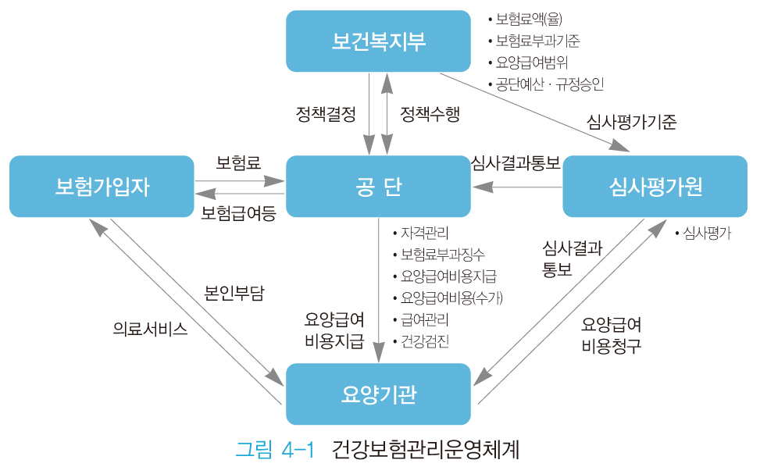

Slide 72
제1절 설립 배경 및 의의
1. 설립배경
1) 건강보험통합과정에서 보험자와 소비자 대표는 건강보험의 재정보호를 위해 진료비 심사기능이 보험자의 기능으로 해야 한다고 주장, 한편, 의료서비스공급자는 진료비 심사기능이 보험자 보다는 계약당사자간의 견제와 균형유지를 위해 중립적인 기구를 두어 독립시켜야 한다고 주장
2) 보험자와 공급자관계간 심사평가가 정당성과 설득력을 갖기 위해서는 심사기구의 전문성과 중립성, 국민에 대한 의학적 보호기능이 요구됨.
기존 진료비 심사가 진찰, 검사, 약품 등의 양적인 측면에서의 의료서비스나 자원의 낭비측면의 방지기능에 맞추어져 있어 의료서비스의 과소제공이나 부적절한 남용 등 질적인 측면에서 국민에 대한 의학적 보호관리 기능이 요구되었음.
이러한 논란 속에 건강보험 통합과정에서 진료비심사기능이 보험자로부터 독립되어 별도의 공법인으로 새로이 설립, 건강보험심사평가원으로 출범

Slide 73
제1절 설립 배경 및 의의
2. 의의
2000년 7월 1일 건강보험심사평가원 발족 즉, 건강보험심사평가원은 기존의 진료비 심사 외에 요양급여의 적정성을 평가함.
건강보험심사평가원은 보험자인 국민건강보험공단과 의료공급자 사이에서 객관성과 공정성을 가지고 진료비 심사업무를 수행하는 기능을 수행할 수 있도록 제도적으로 보장. 이는 국민들이 경제적 측면뿐만 아니라 의학적 측면에서도 보다 총체적으로 보호받을 수 있음.
건강보험심사평가원이 설립되기 이전에는 의료보험연합회에서 진료비심사업무를 담당

Slide 74
제2절 업무
건강보험심사평가원의 업무
요양급여비용의 심사
요양급여의 적정성 평가
심사기준 및 평가 기준의 개발
심사평가 업무와 관련된 조사연구 및 국제협력
다른 법률에 따라 지급되는 급여비용의 심사 또는 의료의 적정성 평가에 관하여 위탁 받은 업무
건강보험과 관련하여 보건복지부장관이 필요하다고 인정한 업무
요양급여비용 심사청구와 관련된 S/W의 개발·공급·검사 등 전산관리
요양비중 보건복지부령이 정하는 기관에서 받은 요양비에 대한 심사
심사·평가 등의 업무와 관련된 교육·홍보 및 환자분류체계의 개발·관리

Slide 75
제2절 업무
1. 요양급여비용의 심사
1) 심사의 개념
요양급여비용이 실제 요양기관이 행한 사실에 근거하였는지, 국민건강증진에 부합되는지, 비용 효과적으로 행하였는지, 요양급여비용의 산정기준에 맞는지, 관련법령에 위배되지는 않았는지를 대조·확인하여 요양기관에 지급할 금액을 확정하는 행위
2) 심사의 목적
의학적으로는 보편 타당하고 경제적으로는 비용효과적인지 여부를 공정하고 객관·타당하게 심사, 과잉진료 서비스로 인한 과다진료의 억제와 부당한 진료비용의 지급을 방지하고 사회보험제도 내에서의 의료보장 취지에 합당한 적정 진료를 유도함.
3) 심사기준
요양급여기준에 관한 규칙에서 정한 기준
요양급여비용의 산정내역
보건복지부장관이 정한 요양급여비용의 산정지침
진료심사평가위원회의 심의를 거쳐 정한 요양급여비용의 심사기준 등

Slide 76
제2절 업무
4) 심사청구, 현지확인 등
심사청구 및 접수: 요양기관이 심평원 제출(요양급여비용심사청구서, 요양급여비용명세서), 심평원 지체 없이 접수증 발급
요양급여비용심사청구서 등의 반려 및 수정·보완 요청: 필수사항 누락, 청구오류 등
심사관련 보완자료의 요청: 제출된 자료만으로 심사곤란시
요양급여비용 내역의 현지확인: 사실여부 확인 필요시, 신분증 제출
요양급여비용의 진료사실 확인
요양급여비용 심사결과의 통보: 지체 없이(요양기관 및 공단에)
요양급여비용의 지급: 공단(지체 없이)
심사결과에 대한 이의신청: 요양기관 또는 공단이 심평원의 요양급여비용 심사결과에 이의가 있을 때(90일 이내, 180일경과시 제기 못함), 심평원은 60일 이내에 이의신청결과를 통보하여야 함.

Slide 77
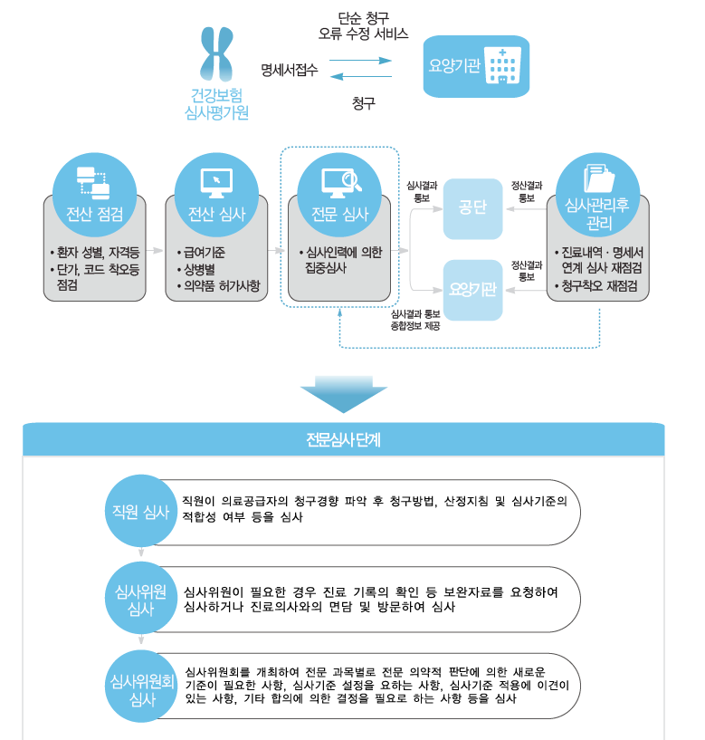
5) 심사업무 절차
청구명세서 접수
전산점검
인공지능전산심사
전문심사
심사사후관리

Slide 78
제2절 업무
6) 심사 사후관리 세부업무
고액진료건 청구착오 점검
중복청구건(처방전 중복청구) 점검
의사, 약사의 진료·조제건 점검
소멸시효 완성건 점검
폐업일 후 진료·조제건 점검
업무정지처분 및 폐업기관 등이 발행한 처방전 관련 약제비 점검
부적합판정 장비 및 무허가 장비 진료건 점검
간호관리료 등급조정에 따른 심사결정내역 점검
중복등재인력 소속요양기관 청구내역 점검
의사수, 약사수 변경기관의 지연신고에 따른 차등수가 적용 착오 점검
출입국 의료인력에 의한 요양급여비용 청구여부 점검

Slide 79
제2절 업무
2. 요양급여의 적정성 평가
의의
요양기관이 가입자 또는 피부양자에게 요양급여 즉 진찰·검사, 약제·치료재료의 지급, 처치·수술 기타의 치료, 예방·재활, 입원, 간호, 이송의 의·약학적 타당성과 비용효과성에 대하여 평가하는 것
2) 관련 고시
요양급여의 적정성 평가 및 요양급여 비용의 가감지급 기준(2001-50호) 제정고시
3) 평가의 일반원칙
요양기관 종별·진료과목별·소재지역별 또는 진료형태 등을 감안
요양급여의 제공여건이 유사하거나 동질적인 요양기관별로 평가군을 분류하여 실시
객관적이고 전문적인 방법으로 실시
4) 평가계획의 수립
보건복지부장관의 승인을 얻어 시행
평가계획을 평가실시 2월 이전에 요양기관 관련기관이 사전에 알 수 있도록 공개

Slide 80
제2절 업무
5) 평가대상 선정 및 평가기준
평가대상 선정시 우선순위: 전체 요양급여에서 차지하는 빈도나 비용의 비중, 의·약학적 중요성, 사회적 관심의 정도, 평가실시로 기대되는 개선효과, 평가용이성
평가기준: 표준화 및 계량화의 가능성, 기존의 임상진료지침이나 진료지표, 최신 의·약학적 전문지식, 비용효과 등 경제성 지표
6) 평가방법 및 평가결과의 적용 등
심평원은 요양기관에 필요한 자료제출 요구, 불응시 등급조정
평가결과를 요양기관에 통보, 평가결과의 중요사항은 의·약단체 및 국민건강보험공단에 통보
가감지급 적용시 공단에 통보하는 평가결과에 요양기관별 가감지급금액을 포함
7) 가감지급금액 범위 등
평가결과의 적용시 가감지급 금액의 범위는 평가대상 요양기관의 전년도 심사결정 공단부담액의 100분의 10의 범위에서 정함.
평가등급 또는 평가점수가 향상되거나 상위등급을 2년이상 유지한 경우에도 가산 지급할 수 있음.

Slide 81
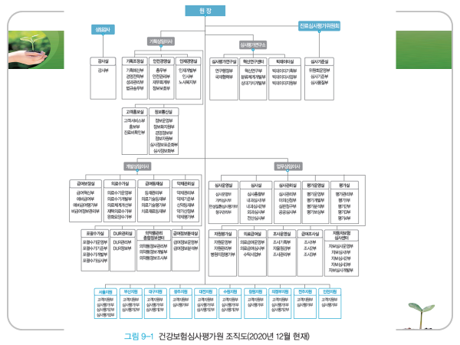
제3절 조직구성 및 운영

Slide 82
제3절 조직구성 및 운영
1. 임원
원장, 이사 15인 및 감사 1인을 둠. 원장(복지부장관 제청) 및 감사(기재부장관 제청)는 대통령이 임명함. / 원장, 이사 중 4명 및 감사는 상임으로 함/ 상임이사는 원장이 임명
비상임이사는 ①공단이 추천하는 1명, ②의약관계단체가 추천하는 5명, ③노동조합‧사용자단체‧소비자단체 및 농어업인단체가 추천하는 각 1명 등 총 10명과 대통령령으로 정하는 바에 따라 추천한 관계 공무원 1명을 보건복지부장관이 임명
2. 진료심사평가위원회
1) 구성: 위원장을 포함한 90명 이내의 상근심사위원과 1,000명 이내의 비상근심사위원으로 구성, 진료과목별 분과위원회를 둠
2) 위원의 자격
공단 임원의 결격사유에 해당되지 아니하는 자
의사, 치과의사, 한의사, 약사, 대학교수, 보건의약 또는 건강보험관련 전문가
Notes:
심평원 이사회의 심의의결사항 및 회의는 공단의 규정을 준용

Slide 83
제3절 조직구성 및 운영
3) 심사위원의 임명 및 위촉
(1) 임명 및 임기
상근심사위원은 심사평가원의 원장이 ①공개경쟁의 방법에 의하여 선발된 자를 임명하거나 ②공단 또는 의약계 단체에서 추천한 자중에서 임명
비상근심사위원은 심사평가원의 원장이 관련 의약분야별 전문학회 또는 의약계 단체, 공단, 소비자 단체 및 심사평가원 이사회가 추천한 자중에서 위촉. 심사위원의 임기는 2년으로 하되, 연임할 수 있음.
(2) 해임·해촉
① 신체상 또는 정신상의 장애로 직무를 수행할 수 없다고 인정되는 경우
② 직무상의 의무를 위반하거나 직무를 게을리한 경우
③ 고의 또는 중대한 과실로 심사평가원에 손실이 생기게 한 경우
④ 직무여부와 관계없이 품위를 손상하는 행위를 한 경우

Slide 84
제3절 조직구성 및 운영
4) 위원장
심사위원회에는 위원장 1인을 두며 심사위원회의 위원장은 심평원 원장이 임명
5) 회의 및 보수 등
심사위원회와 진료과목별 분과위원회의 회의는 재적위원 3분의 1 이상의 요구, 심평원 원장 또는 위원장의 요구가 있는 때 소집. 회의는 재적위원 과반수의 출석으로 개의하고 출석위원 과반수의 찬성으로 의결
3. 자금의 조달 등
심사평가원의 업무를 수행하기 위하여 공단으로부터 부담금을 징수할 수 있음. 또한 급여비용의 심사 또는 의료의 적정성 평가에 관한 업무를 위탁 받은 때에는 위탁자로부터 수수료를 받을 수 있음.
부담금은 복지부장관이 승인한 심사평가원의 예산에 계상된 금액으로 하되, 공단의 전전년도 보험료 수입의 1천분의 30을 초과할 수 없음.
수수료는 심사평가원의 원장이 업무를 위탁한 자와 계약으로 정하는 금액으로 하되, 의료급여비용심사에 관한 비용은 복지부장관이 정하는 바에 의함.

Slide 85
우리나라의 사회보험제도

Slide 86
Contents
1
사회보장의 이해
2
의료보장의 이해
3
건강보험의 발전과정
4
건강보험 일반
5
가입자
6
국민건강보험공단
7
보험급여(1)

Slide 87
Contents
8
보험급여(2)
9
건강보험심사평가원
10
보험료
11
이의신청 및 심판청구
12
보칙과 벌칙
13
노인장기요양보험제도

Slide 88
제10장 보험료
제1절 보험료의 개요
제2절 보험료징수 및 산정
제3절 직장가입자 보험료 부과체게
제4절 지역가입자 보험료 부과체계
제5절 보험료와 건강보험 재정
제6절 보험료 관련 이행사항

Slide 89
제1절 보험료의 개요
1. 보험료의 의의
1) 보험료의 정의
보험료란 보험자인 공단이 가입자 및 피부양자의 보험급여 실시에 필요한 재원을 마련하기 위하여 가입자와 사용자 등으로부터 징수하는 금액
보험료의 특성 ① 공공성, ② 각자의 경제적 능력에 따라 공평하게 부담, ③ 공동부담의 원칙, ④ 부과방식은 법규에 의해 결정되고 공권력에 의해 강제적으로 징수, ⑤ 납부한 보험료의 크기에 비례하는 보험급여(반대급부)를 청구할 수 없음
보험료 징수는 ①근로자인 직장가입자의 보험료납부의무자인 사용자, ②공무원 ·교직원인 직장가입자의 보험료납부 의무자인 국가·지방자치단체·사립학교, ③지역가입자의 보험료납부 의무자인 세대주 등으로부터 징수
국가는 예산의 범위안에서 지역가입자의 보험료 일부를 부담할 수 있음.

Slide 90
제1절 보험료의 개요
2) 보험료 부과원칙
건강보험은 단기보험이므로 적립방식이 아닌 연도별 부과방식을 사용
보험료는 재정수지가 균형을 이루도록 부과
부담자의 경제적 부담능력에 맞추어 부과
2. 보험료율의 결정방식
보험료율은 각자가 부담해야 할 보험료액을 결정하기 위하여 각자의 기준금액(예: 소득 등)에 승(乘)하는 요율, 요율의 크기는 보험자의 수지상등의 원칙에 따라 보험자의 보험급여를 충당할 수 있는 범위 내에서 결정

Slide 91
제1절 보험료의 개요
3. 보험료 부과의 상한선
보수기준보험료는 개인별로 보험료 납부액에 큰 차이가 발생, 많은 국가들이 상한선을 정함.
이는 일정액에 도달하는 임금이나 소득까지만 보험료를 내고 상한선을 넘는 소득에 대해서는 보험료를 지불할 필요가 없음을 의미함.
상한선을 정하는 이유: 보험료와 급여자격이 서로 어느 정도 일치, 상한선을 정하지 않으면 소득이 높은 사람은 그들이 받을 수 있을 것으로 예상되는 급여보다 훨씬 더 많은 보험료를 내야 하므로 형평성의 문제가 발생, 보험체계에 저항 발생
우리나라 건강보험도 지역가입자의 경우 명목적으로 상한선이 설정되어 있고, 직장가입자에 대해서도 상한선을 설정하고 있음.
2022년도 상한액(직장, 지역 동일) : 365만원, 하한선 : 직장 19,500원, 지역 14,650원

Slide 92
제2절 보험료 징수 및 산정
1. 보험료징수
직장가입자는 보수월액에 보험료율(2022년: 6.99%/3.495%본인부담: 100분의 50)을 곱하여 얻은 금액+ 일정소득 초과시 소득월액(3,400만원 초과 금액)에 보험료율 곱한 금액(본인이 모두 부담)
지역가입자의 월별 보험료액은 세대단위로 산정하되, 지역가입자가 속한 세대의 월별 보험료액은 보험료부과점수에 보험료부과 점수당 금액(2022년: 205.3)을 곱한 금액

Slide 93
제2절 보험료 징수 및 산정
2. 보험료 산정방식
직장가입자
가입자 개인별로 산정되고, 부과는 사업장 단위임. 직장가입자의 보험료는 보수월액에 일정한 보험료율을 곱하여 산정(2012.9.1부터 일정금액 초과 소득월액에 대해서도 부과/연 종합소득(이자, 배당, 사업소득 등) 3,400만원 초과액*보험료율= 전액부담)
직장가입자가 받는 보수: 국민건강보험법 시행령 제33조
* 보수: 봉급, 급료, 보수, 세비, 임금, 상여, 수당, 직급보조비 등
(퇴직금, 현상금, 번역료, 원고료, 비과세근로소득은 제외)
2) 지역가입자
지역가입자의 월별 보험료액은 세대단위로 산정, 지역가입자가 속한 세대의 월별 보험료액은 산정된 보험료부과점수에 보험료부과 점수당 금액을 곱하여 산정. 보험료 부과점수는 지역가입자의 소득·재산 및 자동차에 부과하는 점수를 합하여 산정함

Slide 94
제3절 직장가입자 보험료 부과체계
보수월액
직장가입자의 보수월액은 직장가입자가 지급받는 보수를 기준으로 산정
직장가입자에 대한 보험료는 매년 산정된 보수월액으로 보험료를 부과하고, 다음 연도에 확정되는 당해 연도의 보수의 총액을 기준으로 영 제39조의 규정에 의하여 보수월액을 다시 산정하여 정산
보험료 적용기간: 매년 4월부터 다음해 3월까지
보수월액이 28만원 미만인 경우 28만원, 최고는 전전년도 평균보수월액의 30배 금액으로 함.(99,249,040원, 2018.7월 이전 7,810만원)
2이상의 사업장에서 보수를 받고 있을 시 각 사업장 보수를 기준으로 각각 보수월액 결정

Slide 95
제3절 직장가입자 보험료 부과체계
2. 소득월액
2012년 9월 1일부터는 기존의 보수월액에 보험료율을 곱하여 직장가입자의 보험료를 산정함과 동시에 보수월액의 산정에 포함된 보수를 제외한 직장가입자의 소득(보수 외 소득)이 대통령령으로 정하는 금액(3,400만원) 을 초과하는 경우 보수외 소득을 기준으로 하여 소득월액(초과금액을 12로 나누어 산정하고 산정된 금액에 보험료율을 곱한후 전액을 본인이 부담)을 추가적으로 산정하도록 하고 있음.
2012년 9월부터 근로소득을 제외한 연간 종합소득이 3,400만원이 넘는 경우 직장가입자라도 종합소득에 건강보험료를 부과
또 직장가입자의 피부양자라도 연금소득이나 근로·기타소득이 3,400만원을 넘으면 피부양자 자격이 박탈되고 지역가입자로 전환된 보험료를 내야 함(2013년 8월부터 시행)
종합소득은 이자소득·배당소득·부동산소득·사업소득·근로소득 기타 소득을 합산한 것

Slide 96
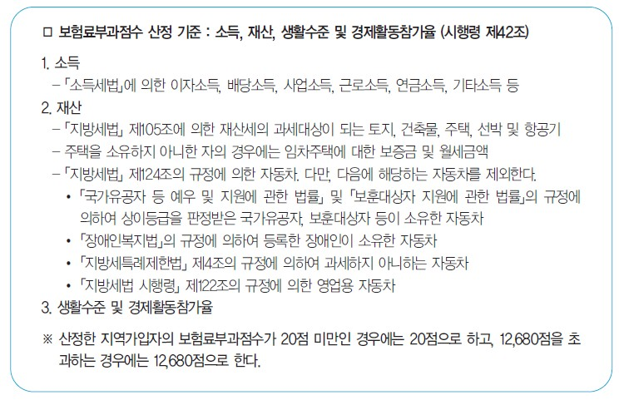
제4절 지역가입자 보험료 부과체계
보험료 부과점수 산정기준: 보험료적용(11월말~10월말)
보험료부과는 세대당으로 이루어지며 지역가입자(세대원)의 소득, 재산 및 자동차에 부과되는 점수를 합하여 산정

Slide 97
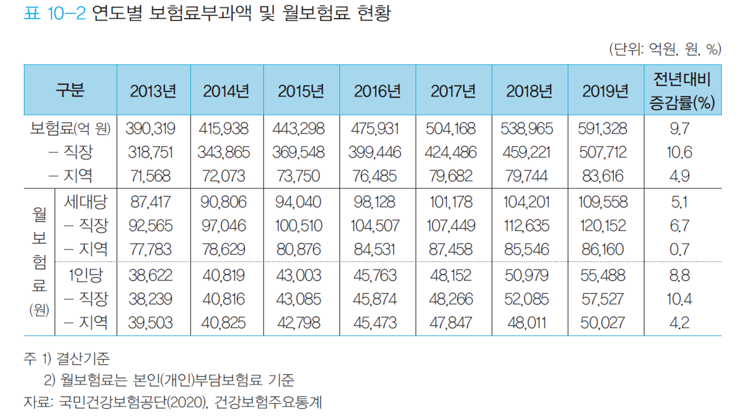
제5절 보험료와 건강보험 재정
1. 보험료 부과 및 징수율

Slide 98
제5절 보험료와 건강보험 재정
2. 보험료율
직장가입자의 보험료는 사업장별로 부과되며 사용주가 보험료 납부 책임
건강보험통합이전 직장의료보험은 보험료율을 인하 조정하여 피보험자의 부담을 경감시켰으나, 조합재정이 어려워짐에 따라 보험료율이 증가함.
통합이후, 2000년 7월부터는 직장가입자 2.8%, 공무원․교직원은 3.4%를 부과하였으며 2001년 1월부터는 직장 및 공·교가입자 모두 보험료율을 3.4%로 일원화하여 부과
이후 2002년 3월 3.63%, 2003년 1월 3.94%, 2004년 1월 4.21%, 2005년 1월 4.31%, 2006년 4.48%, 2007년 4.77%, 2008년 5.08%로 인상, 2009년도는 세계경제 악화 및 국내여건의 변화로 2008년도와 동일. 2010년(5.33), 2011년(5.64%), 2012년(5.80%)
보험료 부담주체의 분담비율을 보면 직장 및 공무원은 근로자(공무원)와 사용자(정부)가 각각 50%씩 부담/사립학교 교원은 교원 50%, 학교경영자 30%, 국가·지방자치단체단체가 20%씩 부담/사립학교 직원 50%, 학교경영자 50%(국가지원 폐지-2014년 1월부터)

Slide 99
제5절 보험료와 건강보험 재정
3. 건강보험재정
1) 개요
건강보험이 안정적으로 운영되기 위해서는 보험재정의 수입과 지출이 균형을 이루어야 함.
보험재정은 이전까지는 227개의 지역의료보험조합, 1개의 공무원 및 사립학교 교직원의료보험관리공단, 142개의 직장의료보험조합으로 각각 운영하였으나 1998년 10월 1일 국민의료보험관리공단 출범으로 지역의료보험이 하나의 재정으로 통합
이후 2000년 7월 1일에 139개의 직장의료보험조합을 통합하여 단일보험자인 국민건강보험공단이 출범하였으며, 보험재정은 지역, 직장, 공무원 및 교직원 보험재정별로 구분·계리하여 운영
국민건강보험법에 따라 2001년 1월 1일에는 직장보험재정과 공무원 및 교직원 보험재정을 통합하고, 2003년 7월 1일에는 보험재정이 완전 통합

Slide 100
제5절 보험료와 건강보험 재정
2) 건강보험재정 현황
재정통합후 2001년 건강보험재정파탄(2조 4,088억원의 당기적자가 발생): 5.31.재정안정대책 추진(누적된 적자구조, 의약분업의 시행, 수가인상 등)
2003년에는 처음으로 1조 794억원의 당기흑자 실현
2005년부터 본격 추진된 암 등 중증질환에 대한 급여확대, 6세 미만 아동의 본인부담금면제, 입원환자 식대의 보험급여화, 노인인구 증가 및 의료기술의 발달 등으로 2006년도 747억원의 당기 적자 기록, 이후 적자와 흑자 번갈아 운영

Slide 101
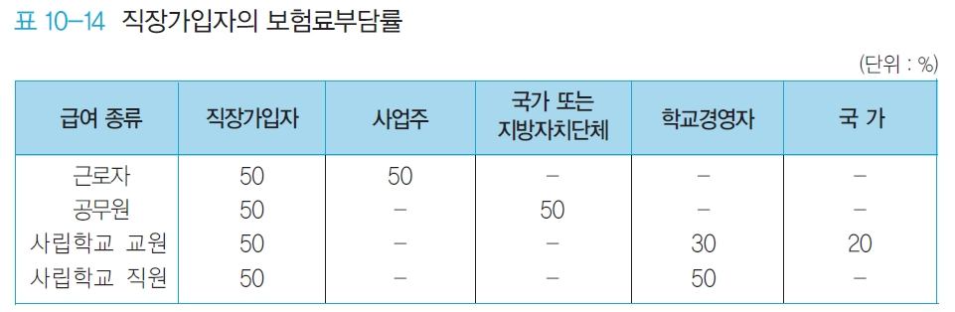
제6절 보험료 관련 이행사항
1. 보험료 부담
1) 직장가입자(보험료율 : 2022년 6.99%)
2) 지역가입자 (점수당 금액 : 2022년 205.3원)
지역가입자의 보험료는 그 가입자가 속한 세대의 지역가입자 전원이 연대하여 부담
지역가입자의 보험료는 정액제이며 보험료부과점수에 지역보험료부과점수당 단가를 곱하여 보험료로 납부

Slide 102
제6절 보험료 관련 이행사항
2. 보험료납부
1) 직장가입자: 사용자가 납부
2) 지역가입자
가입자가 속한 세대의 지역가입자 전원이 연대하여 납부. 대통령령으로 정하는 기준에 해당하는 미성년자는 납부의무를 부담하지 아니함.
가입자 1인에게 행한 고지 또는 독촉은 당해 세대의 지역가입자 모두에게 효력이 있는 것으로 봄
3. 보험료 납부기한
보험료 납부의무가 있는 자는 가입자에 대한 해당 월의 보험료를 그 다음달 10일까지 납부하여야 함.
다만, 직장가입자의 소득월액 보험료, 지역가입자의 보험료는 분기별로 납부할 수 있음.

Slide 103
제6절 보험료 관련 이행사항
4. 보험료 면제
직장가입자가 다음에 해당되는 때에는 당해 가입자의 보험료를 면제
국외에서 업무에 종사하고 있는 경우(국내에 거주하는 피부양자가 없는 경우 면제)
병역법에 따른 현역병(지원에 의하지 아니하고 임용된 하사 포함), 전환복무된 사람 및 군간부후보생
교도소, 그 밖에 이에 준하는 시설에 수용되어 있는 경우
지역가입자가 다음에 해당되는 때에는 그 가입자가 속한 세대의 보험료를 산정함에 있어서 그 가입자의 보험료부과점수를 제외
국외에서 업무에 종사하고 있는 경우
병역법의 규정에 따른 현역병(지원에 의하지 아니하고 임용된 하사 포함), 전환복무된 사람 및 군간부후보생
교도소, 그밖에 이에 준하는 시설에 수용되어 있는 경우

Slide 104
제6절 보험료 관련 이행사항
5. 보험료 경감
의의
산정된 보험료 납부의무의 일부를 감면(일부 면제)시키는 것. 다음의 가입자 또는 그 가입자가 속한 세대의 보험료의 일부를 경감할 수 있음
섬·벽지·농어촌 등 대통령령이 정하는 지역에 거주하는 사람
65세 이상인 사람/55세이상 여자 단독세대 등
「장애인복지법」에 따라 등록한 장애인
「국가유공자 등 예우 및 지원에 관한 법률」 규정에 따른 국가유공자
휴직자
그 밖에 생활이 어렵거나 천재지변 등의 사유로 보험료의 경감이 필요하다고 보건복지부장관이 정하여 고시하는 자

Slide 105
제6절 보험료 관련 이행사항
2) 보험료 경감 적용방법
보험료 경감액은 가입자 또는 세대별 보험료액의 100분의 50(육아휴직자는 60%) 이내
(1) 섬·벽지지역 경감: 50%경감
(2) 농어촌 경감: 22% 경감(농.어업 종사자 28% 추가 감면)
(3) 요양기관 이용 제한지역(군부대 등) 경감: 20% 경감
(4) 65세 이상 노인세대 등 세대경감: 교재참고
(5) 재난경감: 3개월 경감, 인적·물적 동시피해시 5개월 경감
(6) 휴직자 경감: 50% 경감(육아휴직자 50% 넘는 금액 경감 가능)
(7) 임의계속가입자 경감: 50% 경감
(8) 소득월액보험료 부과대상자의 사업장 화재 등 경감: 30%까지 경감

Slide 106
제6절 보험료 관련 이행사항
6. 보험료 독촉 및 체납처분
1) 독촉
직장가입자의 사용자가 2인 이상, 지역가입자의 세대가 2인 이상 일때 그 중 1인에게 행한 독촉은 다른 사용자 또는 다른 지역가입자 모두에게 효력이 있음.
독촉은 10일 이상 15일 이내의 납부기한을 정하여 독촉장(문서로)을 발부하여야 함.
2) 체납처분
체납처분이란 납부의무자의 재산에서 보험료 등의 채권을 강제적으로 실행하는 절차
공단은 보험료 등 미납시 국세체납처분의 예에 의하여 이를 징수할 수 있음.
3) 체납보험료의 분할납부
공단은 보험료를 3회 이상 체납한 자에게 분할납부 승인을 할 수 있음. 보험료의 분할납부 승인을 받으려면 건강보험 체납보험료 분할납부신청서를 공단에 제출함.
공단은 분할납부 승인을 받은 자가 정당한 사유 없이 5회 이상 그 승인된 보험료를 납부하지 아니한 때에는 그 분할납부의 승인을 취소함.
분할납부 신청을 받으면 승인을 하되 분할 납부하는 횟수는 24회 이내로 함.

Slide 107
제6절 보험료 관련 이행사항
7. 연체금
연체금이란 보험료와 부당이득금을 납부기한까지 납부하지 아니한 때 고지금액에 가산하여 징수하는 금액
공단은 보험료 등의 납부의무자가 납부기한까지 미납시 그 납부기한이 경과한 날부터 매1일이 경과할때 마다 체납된 보험료 등의 3000분의 1에 해당하는 금액을 가산한 연체금을 징수. 1천분의 9를 넘지 못함.
천재·지변 기타 다음 사유가 있는 경우 연체금을 징수하지 않을 수 있음
전쟁 또는 사변으로 인한 체납의 경우
연체금의 금액이 공단의 정관이 정한 금액 이하인 경우(2천원 미만)
사업장, 사립학교의 폐업·폐쇄 또는 폐교로 체납액을 징수할 수 없는 경우
기타 연체금을 징수하기 곤란한 부득이한 사유가 있다고 인정하는 경우

Slide 108
제6절 보험료 관련 이행사항
8. 결손처분
결손처분은 납부의무자가 경제적 능력이 없어 공단의 채권을 실현할 수 없을 경우 이를 방치하면 행정비용이 증가하기 때문에 이를 신속히 처리하는 것
공단은 다음 각 항의 1에 해당하는 사유가 있는 때에는 재정운영위원회의 의결을 얻어 보험료 등을 결손 처분할 수 있음.
체납처분이 끝나고 체납액에 충당될 배분금액이 그 체납액에 미치지 못하는 경우
해당 권리에 대한 소멸시효가 완성된 경우
그 밖에 징수할 가능성이 없다고 인정되는 경우로서 대통령령으로 정하는 경우
공단은 위 ③항에 따라 결손처분을 한 후 압류할 수 있는 다른 재산이 있는 것을 발견한 때는 지체 없이 그 처분을 취소하고 체납처분을 해야 함.

Slide 109
우리나라의 사회보험제도

Slide 110
Contents
1
사회보장의 이해
2
의료보장의 이해
3
건강보험의 발전과정
4
건강보험 일반
5
가입자
6
국민건강보험공단
7
보험급여(1)

Slide 111
Contents
8
보험급여(2)
9
건강보험심사평가원
10
보험료
11
이의신청 및 심판청구
12
보칙과 벌칙
13
노인장기요양보험제도

Slide 112
제11장 이의신청 및 심사청구,
제 12장 보칙과 벌칙
제1절 이의신청의 의의, 이의신청위원회
제2절 심판청구와 건강보험분쟁조정위원회
제3절 보칙
제4절 벌칙

Slide 113
제1절 이의신청
1. 이의신청의 의의
가입자 및 피부양자의 자격·보험료 등·보험급여 및 보험급여비용에 관한 공단의 처분에 이의가 있는 자는 공단에, 요양급여비용 및 요양급여의 적정성에 대한 평가 등에 관한 심사평가원의 처분에 이의가 있는 공단·요양기관 또는 그 밖의 자는 심사평가원에 이의신청을 할 수 있음,
이의신청은 처분이 있음을 안 날부터 90일 이내에 문서(전자문서 포함)로 하여야 하며 처분이 있음을 안 날부터 180일을 경과하면 이를 제기하지 못함.
2. 이의신청위원회
구성: 이의신청에 대한 처분업무를 효율적으로 수행하기 위하여 공단 및 심사 평가원에 각각 이의신청위원회를 설치, 위원장 1명을 포함한 25명의 위원
이의신청 결정통지 및 기간: 60일이내 결정, 만료 7일전까지 신청인에게 통지

Slide 114
제2절 심판청구
1. 심판청구
1) 의의: 이의신청(공단,심평원)에 대한 결정에 불복이 있는 자는 건강보험분쟁조정위원회(보건복지부)에 심판청구를 할 수 있음(90일내 불복사유와 함께)
2) 심판청구서 제출
심판청구서를 공단, 심사평가원 또는 건강보험분쟁조정위원회에 제출
3) 심판청구 결정의 통지
위원장은 심판청구에 대하여 결정을 한 때에는 결정서에 서명 또는 기명날인하여 지체 없이 청구인에게는 결정서의 정본을, 처분을 한 자 및 이해관계인에게는 그 사본을 통지해야 함.
4) 심판청구결정기간: 60일내 결정(30일 연장 가능), 완료 전 7일전까지 청구인에게 통지

Slide 115
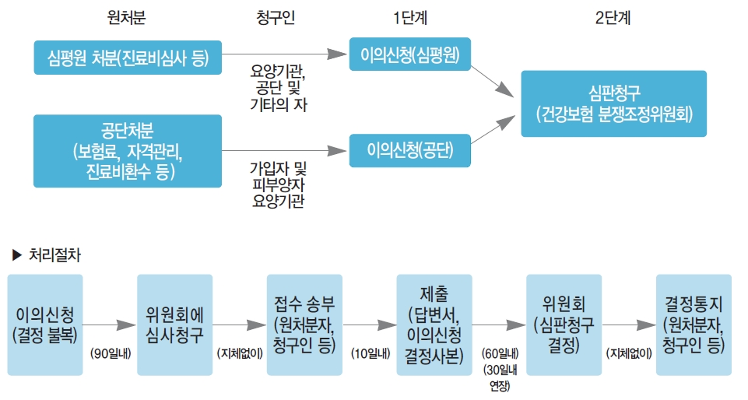
건강보험 심판청구 업무 흐름도

Slide 116
제2절 심판청구
2. 건강보험분쟁조정위원회
1) 의의: 공단 및 심평원의 이의신청에 대한 결정에 불복이 있는 자는 보건복지부장관소속하의 건강보험분쟁조정위원회(분쟁조정위원회)에 심판청구를 할 수 있음.
2) 구성
위원장은 장관제청으로 대통령이 임명, 60명이내의 위원으로 구성
위원자격: 교재참고
3) 회의
위원장은 회의를 소집하며 그 의장이 됨. 분쟁조정위원회에 간사 1인을 두되, 복지부장관이 그 소속 공무원 중에서 임명. 간사는 위원장의 명을 받아 분쟁조정위원회의 사무를 처리함.

Slide 117
제3절 보 칙
1. 시효
시효는 일치하는지에 관계없이 그대로 존중하고 그에 적합한 법률효과를 발생시키는 제도
취득시효(取得時效): 오랫동안 타인의 물건을 점유하는 사람에게 그 물건에 관한 권리를 부여
소멸시효(消滅時效): 일정한 사실상태가 법률이 정한 기간 동안 계속된 경우, 그 사실상의 상태가 진실된 법률관계와, 일정한 기간 동안 권리를 행사하지 않으면 그 권리(예를 들면, 채권)를 없어진 것으로 하는 것

Slide 118
제3절 보 칙
1) 소멸시효 완성: 3년간 행사하지 않으면 소멸시효 완성
보험료·연체금 및 가산금을 징수할 권리
보험료·연체금 및 가산금을 과오 납부한 금액을 환급 받을 권리
보험급여를 받을 권리
보험급여비용을 받을 권리
과다 납부된 본인일부부담금을 돌려 받을 권리
법61조에 따른 근로복지공단의 권리
2) 시효의 중단
보험료의 고지 또는 독촉
보험급여 또는 보험급여비용의 청구

Slide 119
제3절 보칙
2. 근로자 권익보호 및 신고
1) 근로자 권익보호
사용자는 근로자가 직장가입자 되는 것을 방해하거나 자신이 부담하는 부담금이 증가되는 것을 피할 목적으로 정당한 사유 없이 근로자 승급 또는 임금인상을 하지 않거나 해고 등 불리한 조치를 할 수 없음.
2) 신고
공단은 직장가입자 및 세대주에게 가입자의 거주지변경 또는 보수·소득 등을 신고, 서류제출을 요구 할 수 있음
3) 소득 축소·탈루 자료 송부
공단은 신고한 보수 또는 소득 등에 축소 또는 탈루가 있다고 인정하는 경우에는 보건복지부장관을 거쳐 소득의 축소 또는 탈루에 관한 사항을 문서로 국세청장에게 송부할 수 있음.
소득축소탈루심사위원회(공단) 심사→보건복지부장관→국세청

Slide 120
제3절 보 칙
3. 자료제공, 보고와 감사
1) 자료제공
공단 및 심사평가원은 국가·지방자치단체·요양기관, 보험사업자 및 보험료율 산출기관, 그 밖의 공공단체 등에 대하여 건강보험사업을 위하여 필요한 자료의 제공을 요청
자료 제공을 요청 받은 자는 성실히 이에 응하여야 함. 사용료와 수수료 면제
2) 보고와 검사
보건복지부장관은 사용자, 직장가입자 또는 세대주에게 가입자의 이동·보수·소득이나 그밖에 필요한 사항에 관한 보고 또는 서류제출을 명하거나 소속공무원이 관계인이게 질문을 하게 하거나 관계서류를 검사할 수 있음.

Slide 121
제3절 보 칙
4. 업무정지처분 및 과징금 부과
1) 의의
요양기관의 업무정지: 요양기관으로서의 법률관계를 일정기간 동안 정지시키는 것. 업무정지 기간 동안 요양기관은 요양급여를 실시 할 수 없음.
하지만 자동차보험환자, 산재환자, 의료급여환자 및 일반 환자에 대해서는 의료행위를 할 수 있음.
2) 업무정지 사유: 1년의 범위안에서
속임수나 그 밖의 부당한 방법으로 보험자·가입자 및 피부양자에게 요양급여비용을 부담하게 한 경우
제97조제2항에 따른 명령에 위반하거나 거짓보고를 하거나 거짓서류를 제출하거나, 소속공무원의 검사 또는 질문을 거부·방해 또는 기피한 때
정당한 사유 없이 요양기관이 제41조의3 제1항에 따른 결정을 신청하지 아니하고 속임수나 그 밖의 부당한 방법으로 행위·치료재료를 가입자 또는 피부양자에게 실시 또는 사용하고 비용을 부담시킨 경우(신설)

Slide 122
제3절 보 칙
3) 과징금(업무정치처분 및 과징금부과의 기준: P.305-306 참조)
업무정지처분이 그 요양기관을 이용하는 자에게 심한 불편을 주거나 기타 특별한 사유가 있다고 인정되는 때에는 그 업무정지처분에 갈음하여 속임수나 그 밖의 부당한 방법으로 부담하게 한 금액의 5배 이하의 금액을 과징금으로 부과·징수할 수 있음.
12개월의 범위 안에서 분할 납부 가능
4) 위반사실의 공표
업무정지 또는 과징금에 따른 행정처분을 받은 요양기관 중 서류를 위조·변조하여 요양급여비용을 거짓으로 청구한 요양기관으로서,
①거짓으로 청구한 금액이 1천500만원 이상인 경우
②요양급여비용 총액 중 거짓으로 청구한 금액의 비율이 100분의 20이상인 경우
그 위반행위, 처분내용, 해당 요양기관의 명칭·주소 및 대표자 성명 등을 공표할 수 있음.

Slide 123
제3절 보 칙
5. 정보유지(비밀유지, 용어변경), 공단 등에 대한 감독, 포상금지급 등
1) 정보유지
공단·심사평가원 및 대행청구단체에 종사하였던 사람 또는 종사하는 사람은 그 업무상 알게 된 비밀을 누설해서는 안됨.
2) 공단 등에 대한 감독
복지부장관은 공단 및 심평원에 사업에 관한 보고를 명하거나 사업 또는 재산상황을 검사하여 정관 또는 규정의 변경 기타 필요한 처분을 명하는 등 감독상 필요한 조치를 할 수 있음.
3) 포상금 지급
공단은 속임수나 그 밖의 부당한 방법으로 보험급여비용을 지급받은 요양기관(부당청구 요양기관)을 신고한 자에 대하여 포상금을 지급할 수 있음.
공단은 포상금 지급 신청을 한 날부터 1개월 이내에 신고인에게 포상금을 지급
4) 장려금 지급: 절감금액의 100분의 70이내에서 요양기관에 지급(신설조항)

Slide 124
제3절 보 칙
6. 권한위임 및 업무위탁
복지부장관의 권한은 그 일부를 특별시장·광역시장·도지사 또는 특별자치도지사, 공단 또는 심사평가원에 위탁할 수 있음.
공단은 보험료의 수납 또는 보험료납부의 확인에 관한 업무, 보험급여비용의 지급, 징수위탁근거법의 위탁에 따라 징수하는 보험료 및 분담금등의 수납 또는 납부확인 업무 등을 체신관서 또는 금융기관에 위탁할 수 있음(이사회의결)
공단은 그 업무의 일부를 국가기관·지방자치단체 또는 다른 법령에 의한 사회보험업무를 수행하는 법인 기타의 자에게 위탁할 수 있음(복지부장관의 승인)
7. 소액처리, 단수처리 및 국가재정지원
1) 소액처리
공단은 징수하여야 할 금액이나 반환하여야 할 금액이 건당 2천원 미만인 경우에는 이를 징수 또는 반환하지 아니한다(본인일부부담금 환급금이나 가입자나 피부양자에게 지급하여야 할 금액은 제외)

Slide 125
제3절 보 칙
2) 끝수처리
계산에 있어 10원미만의 단수는 계산하지 않는다.
3) 보험재정에 대한 정부지원
국가는 매년 예산의 범위 안에서 당해 연도 보험료 예상수입액의 100분의 14에 상당하는 금액을 국고에서 공단에 지원함. 지원된 재원은 다음 사업에 사용
① 가입자 및 피부양자에 대한 보험급여
② 건강보험사업에 대한 운영비
③ 보험료 경감에 대한 지원
공단은「국민건강증진법」이 정하는 바에 따라 국민건강증진기금에서 자금을 지원받을 수 있음. 지원된 재원은 다음사업에 사용
① 건강검진 등 건강증진에 관한 사업
② 가입자와 피부양자의 흡연으로 인한 질병에 대한 보험급여
③ 가입자와 피부양자 중 65세 이상 노인에 대한 보험급여

Slide 126
제3절 보 칙
8. 외국인 등에 대한 특례
정부는 외국 정부가 사용자인 사업장의 근로자의 건강보험에 관하여는 외국정부와 한 합의에 따라 이를 따로 정할 수 있다.
1) 직장가입자 자격요건: 근로자, 공무원 또는 교직원이면서 다음 중 하나
①「주민등록법」에 따라 등록한 사람
②「재외동포의 출입국과 법적 지위에 관한 법률」에 따라 국내거소신고를 한 사람
③「출입국관리법」외국인등록을 한 사람
2) 지역가입자 자격요건: 직장가입자에 해당하지 아니하는 국내체류 외국인
등이 다음 각 항의 요건을 모두 갖춘 경우
① 직장가입자가 되는 재외국민 또는 외국인이 아닐 것
② 국내에 3개월이상 거주하였거나 유학 등의 사유로 3개월 이상 거주할 것이 명백할 것
③ 다음 각 목의 어느 하나에 해당할 것
가. 직장가입자 자격요건 ① 또는 ②에 해당하는 사람
나.「출입국관리법」에 따라 외국인등록을 한 사람으로서 보건복지부령으로
정하는 체류자격이 있는 사람(시행규칙 별표 9에 따른 체류자격)

Slide 127
제3절 보 칙
9. 실업자에 대한 특례
1) 임의계속가입자 자격
사용관계가 종료된 직장가입자 중 보건복지부령이 정하는 사람(1년 이상 계속하여 직장가입 자격 유지)가 지역가입자가 된 이후, 최초로 고지 받은 지역가입자 보험료의 납부기한 이내에 공단에 직장가입자로서의 자격을 유지할 것을 신청한 경우에는 대통령령이 정하는 기간(36개월) 동안 직장가입자의 자격을 유지함. / 2개월 내에 신청
최근 12개월간의 보수월액을 평균한 금액을 보수월액으로 산정
임의계속 가입자의 보험료는 복지부장관이 고시하는바에 따라 그 일부를 경감하고 있어 실제는 직장 자격 유지 때와 비슷하게 납부
2) 임의계속가입자의 가입, 탈퇴 및 자격변동시기 등
가입 또는 탈퇴하려는 자는 임의계속가입·탈퇴신청서를 공단에 제출. 다음 어느 하나에 해당하게 된 때에 지역가입자 또는 직장가입자로 그 자격이 변동됨
▪ 영 제77조에 따른 기간이 끝나는 날의 다음
▪ 임의계속가입자 탈퇴신청서가 접수된 날의 다음 날
▪ 직장가입자인 사용자, 근로자, 공무원 또는 교직원이 된 날

Slide 128
제4절 벌 칙
1. 벌칙(행정형벌)
가입자 및 피부양자의 개인정보를 직무상 목적 외의 용도로 이용하거나 정당한 사유 없이 제3자에게 제공한 자: 5년 이하의 징역 또는 5천만원 이하의 벌금
다음 각 항 어느 하나에 해당하는 자: 3년 이하의 징역 또는 3천만원 이하의 벌금
대행청구단체의 종사자로서 거짓이나 그 밖의 부정한 방법으로 요양급여비용을 청구한 자
업무수행중 알게 된 정보를 직무상 목적 외의 용도로 이용하거나 제3자에게 제공한 자
다음 각 항 어느 하나에 해당하는 자: 1년 이하의 징역 또는 1천만원 이하의 벌금
법 제42조의2제1항 및 제3항을 위반하여 선별급여를 제공한 요양기관의 개설자
법 제47조제6항을 위반하여 대행청구단체가 아닌 자로 하여금 대행하게 한 자
법 제93조를 위반한 사용자
법 제98조제2항을 위반한 요양기관의 개설자
거짓이나 그 밖의 부정한 방법으로 보험급여를 받거나 타인으로 하여금 보험급여를 받게 한 자

Slide 129
제4절 벌 칙
1. 벌칙(행정형벌): 계속
보고 또는 서류제출을 하지 아니한 자, 거짓으로 보고 하거나 거짓 서류를 제출한 자, 검사 또는 질문을 거부·방해 또는 기피한 자: 1천만원 이하의 벌금
요양비명세서나 요양명세를 적은 영수증을 내주지 아니한 자: 500만원 이하의 벌금
양벌규정: 법인의 대표자, 법인 또는 개인의 대리인, 사용인, 그 밖의 종사자가 그 법인 또는 개인의 업무에 관하여 제115~117조 까지의 규정 중 어느 하나에 해당하는 위반행위를 하면 그 행위자를 벌하는 외에 그 법인 또는 개인에 대하여도 각 해당조문의 벌금형을 과함

Slide 130
제4절 벌 칙
2. 과태료(행정질서벌)
불법이익을 환수할 목적으로 과태료부과 규정을 둠
가입자·피부양자 또는 가입자·피부양자이었던 사람이 그 자격을 잃은 후 자격을 증명하던 서류를 사용하여 보험급여를 받은 경우에는 그가 받은 보험급여에 상당하는 금액이하의 과태료를 부과
건강보험증 또는 신분증명서의 양도·대여, 그 밖의 부정한 사용을 통하여 보험급여를 받은 자, 건강보험증 또는 신분증명서를 양도·대여하여 보험급여를 받게 한 자 등에 대해 과태료부과

Slide 131
우리나라의 사회보험제도

Slide 132
Contents
1
사회보장의 이해
2
의료보장의 이해
3
건강보험의 발전과정
4
건강보험 일반
5
가입자
6
국민건강보험공단
7
보험급여(1)

Slide 133
Contents
8
보험급여(2)
9
건강보험심사평가원
10
보험료
11
이의신청 및 심판청구
12
보칙과 벌칙
13
노인장기요양보험제도

Slide 134
제 13장 노인장기요양보험제도
제 1절 노인장기요양보험제도의 개요
제 2절 장기요양인정 신청 및 등급판정
제 3절 장기요양급여와 재원부담
제 4절 관리운영체계

Slide 135
제1절 노인장기요양보험제도의 개요
1. 의의 및 추진배경
의의
노인장기요양보험제도는 고령이나 치매, 중풍 등으로 인해 6개월 이상 동안 혼자서 일상생활을 수행하기 어려운 노인 등에게 신체활동 및 일상 활동 지원 등의 장기요양급여를 제공함으로써 노후의 건강증진 및 생활안정을 도모하고 그 가족의 수발부담을 덜어주기 위해 사회연대 원리에 의하여 2008년 7월 도입되어 운영하고 있는 제도
2) 추진배경
치매, 중풍 등 요양보호 필요 노인의 급격한 증가
요양 비용부담의 과중
사회적 입원 현상으로 의료비 증가/노인을 돌볼 수 있는 가족이 없어 의료기관에 장기 입원→국민 의료비 증가
저출산, 핵가족화 등으로 가족 요양(돌봄)의 한계

Slide 136
제1절 노인장기요양보험제도의 개요
2. 제도 도입의 경과
2001. 8 .15:「노인요양보장제도」도입 발표
2003. 3 : 공적노인요양보장기획단 설치
2004. : 공적노인요양보장제도 실행위원회 구성운영
2006. 2. 15: 정부법안 「노인수발보험법」국회 제출
2006. 2. 15~9. 13: 정부법안(노인수발보험법)을 포함한 6개 의원입법안
보건복지위원회 제출
2006. 11. 2: 국회차원의「대국민 의견수렴을 위한 공청회」 개최
2006. 11. 7~07. 2. 22: 11차에 걸친 「법안심사소위원회」의 법안 심사
2007. 2. 22:「노인장기요양보험법」여야 만장일치로 보건복지위원회 통과
2007. 4. 2: 266회 임시국회 「본회의」통과
2007. 4. 27: 대통령 공포(법률 제8403호)
2008. 7. 1: 업무 운영개시

Slide 137
제1절 노인장기요양보험제도의 개요
3. 수급자와 수급요건
1) 가입자
전 국민이 노인장기요양보험의 적용대상(사회보험). 즉 국민건강보험의 가입자는 동시에 노인장기요양보험에 가입됨.
외국인의 경우 국민건강보험법 제109조에 따라 국민건강보험의 가입자가 되는 사람은 노인장기요양보험의 가입자도 됨.
2) 수급요건
장기요양인정을 신청할 수 있는 자→ 장기요양보험가입자 또는 그 피부양자,「의료급여법」따른 의료급여수급권자 중 65세 이상의 노인 또는 65세 미만의 자로서 치매·뇌혈관성 질환 등 노인성 질환(대통령령 별표1)을 가진 자
노인장기요양보험가입자는 기존 건강보험의 혜택을 그대로 누릴 수 있음. 즉 질병치료에 대한 사회보장제도로서의 건강보험과 요양서비스에 대한 노인장기요양보험을 동시에 적용 받을 수 있음.

Slide 138
제1절 노인장기요양보험제도의 개요
4. 노인장기요양보험제도의 주요 특징
1) 건강보험제도와 별도로 운영
2) 사회보험방식을 기본으로 한 국고지원 부가방식
사회보험방식을 근간으로 일부는 공적부조 방식을 가미한 형태로 설계·운영.
국민건강보험법의 적용을 받는 건강보험가입자의
장기요양보험료 = 건강보험료액×12.27%(2022년도 기준)
② 국가 및 지방자치단체 부담
장기요양보험료 예상수입액의 20% + 공적부조의 적용을 받는 의료급여 수급권자의 장기요양급여비용
3) 보험자 및 관리운영기관의 일원화: 국민건강보험공단이 운영
4) 노인중심의 급여
수급자격: 65세 이상의 노인 또는 65세 미만의 자로서 치매·뇌혈관성 질환 등 노인성질병을 가진 자 중 6개월 이상 혼자서 일상생활을 수행하기 어렵다고 인정되는 자
65세 미만자의 노인성 질병이 없는 일반적인 장애인은 제외

Slide 139
제2절 장기요양인정 신청 및 등급판정
1. 인정신청
신청자격: 65세 이상의 노인과 65세 미만 중 노인성질병(치매, 뇌혈관질환, 파킨슨병 등)을 가진 자
신청인: 본인 또는 대리인(본인의 가족, 친족, 이해관계인, 사회 복지전담 공무원, 시장·군수·구청장이 지정한 자)
신청장소: 국민건강보험 노인장기요양보험 운영센터나 장기요양 보험 홈페이지
구비서류: 장기요양인정신청서, 의사소견서(65세 미만은 신청 시, 65세 이상은 등판위 자료제출 전까지)
2.. 인정조사(방문조사)
신청서가 접수되면 공단 소속 장기요양 직원이 신청인(가족)에게 직접 방문하여 신청인의 심신의 기능상태 조사
인정조사 항목 : 5개 영역 52개 항목(신체기능(ADL), 인지기능, 행동변화, 간호처치, 재활영역 등)

Slide 140
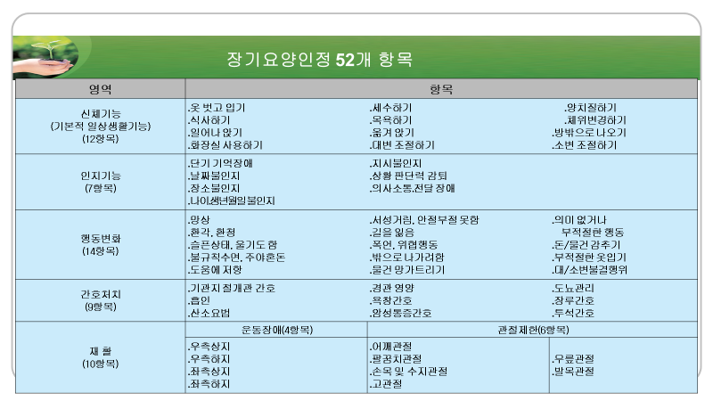

Slide 141
제2절 장기요양인정 신청 및 듭급판정
3. 등급판정
1차 판정(컴퓨터 판정): 신청인의 심신상태에 따라 통계적 방법에 의해 산출된 요양인정점수를 기준으로 컴퓨터에 의하여 장기요양등급을 산출한다.
2차 판정(등급판정위원회에서 심의 판정)
의료․보건․복지 분야의 전문가로 구성된 등급판정위원회에서 1차 판정결과, 의사의 소견, 조사자가 작성한 특기사항, 기타 심의자료를 토대로 장기요양이 필요한 정도에 따라 최종 장기요양등급을 결정한다.
처리기간 : 신청서 제출일로부터 30일 이내

Slide 142
제2절 장기요양인정 신청 및 듭급판정
4. 장기요양인정 등 통보
등급판정위원회에서 장기요양등급이 1~5등급자로 결정된 수급자에게 장기요양등급, 유효기간, 장기요양급여의 종류 등이 기재된 「장기요양인정서」와 「표준장기요양이용계획서」를 신청자에게 통보한다.
※ 수급자로 판정받지 못한 신청인에게도 별도 통보한다
※ 급여제공 시기 : 등급판정일 다음 날부터 급여를 이용할 수 있다

Slide 143
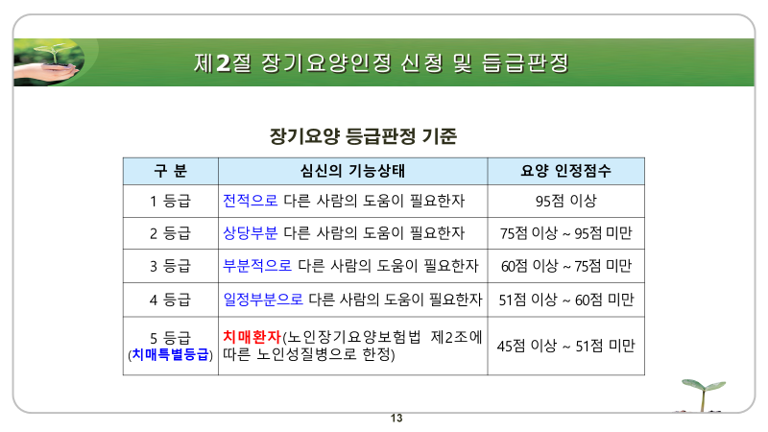

Slide 144
제3절 장기요양급여와 재원부담
1. 급여의 종류
1) 재가급여
재가급여 | 서비스 내용
방문요양 | 요양보호사가 수급자의 집을 방문해서 목욕, 배설,화장실이용, 옷 갈아입기, 머리감기 취사, 생필품 구매, 청소, 주변정돈 등을 도와주는 급여
방문목욕 | 목욕설비를 갖춘 차량을 이용하여, 수급자의 가정을 방문하여 목욕을 제공하는 급여
방문간호 | 방문간호사는 의사, 한의사 또는 치과의사의 지시에 따라 가정 등을 방문하여 간호, 진료의 보조, 요양에 관한 상담 또는 구강위생을 제공하는 급여 ※ 방문간호를 이용하고자 하는 수급자는 사전에 의료기관에서 방문간호지시서를 발급받고, 이를 방문간호 급여이용시 기관에 제출
주ㆍ야간 보호 | 수급자를 하루 중 일정한 시간 동안 장기요양기관에 보호하여 목욕, 식사, 기본간호, 치매관리, 응급서비스 등 심신기능의 유지향상 위한 교육, 훈련 등을 제공하는 급여
단기보호 | 부득이한 사유로 일시적으로 가족의 보호를 받을 수 없는 수급자에게 일정기간 동안 단기보호시설에 보호하여 목욕, 식사, 기본간호, 치매관리, 응급 서비스 신체활동지원과 심신기능의 유지, 향상을 위한 교육, 훈련 등을 제공하는 급여 ※ 월 15일이내 (연간 최대 210일) 동안 이용가능
기타재가급여 (복지용구대여 및 구입) | 수급자의 일상생활ㆍ신체활동 지원에 필요한 용구를 제공하거나 가정을 방문하여 재활에 관한 지원 등을 제공하는 급여 ※ 복지용구 연간 한도액 160만원

Slide 145
제3절 장기요양급여와 재원부담
2) 시설급여
시설급여 | 서비스 내용
노인요양시설 | 치매ㆍ중풍등 노인성질환 등으로 심신에 상당한 장애가 발생하여 도움을 필요로 하는 자를 입소시켜 식사ㆍ요양과 그 밖에 일상생활에 필요한 편의를 제공하는 장기요양급여
노인요양공동생활가정(그룹홈) | 입소자 9인 이하의 노인의료복지시설로 치매ㆍ중풍 등 노인성질환 등으로 심신에 상당한 장애가 발생하여 도움을 필요로 하는 자에게 가정과 같은 주거 여건과 식사ㆍ요양과 그 밖에 일상생활에 필요한 편의를 제공하는 장기요양급여

Slide 146
제3절 장기요양급여와 재원부담
2. 급여의 실시와 제한
1) 급여의 실시
장기요양인정서가 도달한 날부터 필요한 서비스 이용가능
본인(가족)이 자율적으로 장기요양기관 선택·계약한 후 이용
장기요양기관은 인정자와 구체적인 계약을 체결하고 내용에 따라 서비스를 실시. 단, 의료급여수급권자는 서비스 이용전 수급자 관할 지자체의 승인(입소이용의뢰서 및 재가서비스 이용내역서 발급)이 있어야 함.
2) 급여의 제한 : 다음의 경우 급여를 중단하거나 제공하지 아니함.
거짓이나 그 밖의 부정한 방법으로 장기요양인정을 받은 경우
고의로 사고를 발생하도록 하거나 본인의 위법행위에 기인하여 장기요 양인정을 받은 경우

Slide 147
제3절 장기요양급여와 재원부담
3. 재원부담
장기요양보험료 징수 및 산정
장기요양보험료는 건강보험료액에 장기요양보험료율(2022년 기준 12.27%)을 곱하여 산정
2) 국가의 부담
국고지원금: 장기요양보험료 예상수입액의 20%상당하는 금액
국가 및 지방자치단체 부담: 의료급여수급권자에 대한 장기요양급여비용, 의사소견서 발급비용, 방문간호지시서 발급비용 중 공단이 부담해야 할 비용 및 관리운영비의 전액을 부담

Slide 148
제3절 장기요양급여와 재원부담
3) 본인일부부담금
재가급여 : 당해 장기요양급여비용의 100분의 15%(경감시 7.5%)
시설급여 : 당해 장기요양급여비용의 100분의 20%(경감시 10%)
「국민기초생활보장법」에 따른 의료급여 수급자는 본인일부부담금 전액 면제
의료급여수급권자(「국민기초생활보장법」에 따른 의료급여 수급자 제외), 소득. 재산 등이 일정 금액 이하인 자, 천재지변 등으로 생계가 곤란한자 등은 본인일부부담금의 50%를 감경

Slide 149
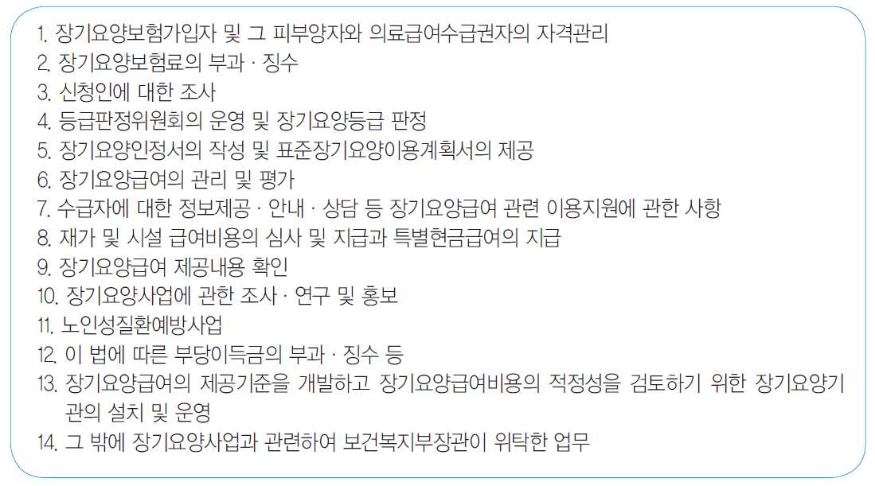
제4절 관리운영체계
1. 관리운영기관 보건복지부장관이 관장, 보험자는 공단

Slide 150
제4절 관리운영체계
2. 장기요양위원회와 장기요양등급판정위원회 등
1) 장기요양위원회(보건복지부 장관 소속, 위원장은 차관)
장기요양보험료율, 가족요양비, 특례요양비 및 요양병원간병비의 지급기준, 재가 및 시설 급여비용 등 심의
2) 장기요양등급판정위원회(공단 소속)
장기요양인정 및 장기요양등급 판정 등을 심의
등급판정위원회는 특별자치시·특별자치도·시·군·구 단위로 설치함.
3) 장기요양심사위원회(공단 소속)
공단의 처분에 대해 이의신청이 있을시 이의신청사건 심의
4) 장기요양심판위원회(보건복지부장관 소속)
공단의 이의신청 결정에 불복시 90일 내에 장기요양심판위원회에 심사청구를 함.

Slide 151
Thank You !

